Slide 1

பதிப்பு 26.10
பிட்காயின்
பட்டயம்
பிட்காயின் யுகத்திற்கான நிதிக் கல்வி

Slide 2

தொகுதி 1
பணத்தைப் புரிந்துகொள்ளுதல்
பிரச்சினை: பணவியல் அமைப்புகள் எவ்வாறு செயல்படுகின்றன, எவ்வாறு மாற்றமடைகின்றன?
Notes:
மூலம்: My First Bitcoin, பிட்காயின் பட்டயப் படிப்பு மாணவர் வழிகாட்டி, பதிப்பு 26.10, தொகுதிகள் 1–4 மற்றும் கற்போருக்கான அறிமுக எதிர்பார்ப்புகள். கிரியேட்டிவ் காமன்ஸ் படைப்பாளரைக் குறிப்பிடுதல்–அதே உரிமத்தில் பகிர்தல் 4.0 சர்வதேச உரிமத்தின் கீழ் தழுவப்பட்டது; இந்த விளக்கக்காட்சித் தொகுப்பும் அதே உரிமத்தைப் பயன்படுத்துகிறது. இந்தத் தொகுப்பு, கல்வியாளர் வழிநடத்தும் விளக்கக்காட்சிக்கான துணைக் கருவியாகும். பாடத்திட்டத்தின் பொருள், தேவையான திறன்கள் மற்றும் பாதுகாப்பு வரம்புகளைப் பேணியவாறு, எடுத்துக்காட்டுகள், செயல்பாடுகள், கற்பித்தல் வேகம் மற்றும் வழங்கும் முறையைத் தழுவியமைத்துக் கொள்ளுங்கள். அமர்வுகளுக்கு நிர்ணயிக்கப்பட்ட கால அளவு எதுவும் இதில் குறிப்பிடப்படவில்லை.

Slide 3
செயலுக்கு முன் அறிவு வருகிறது
முதலில் கற்றுக்கொள்ளுங்கள் · சிறிய அளவில் தொடங்குங்கள் · மெதுவாக முன்னேறுங்கள்
எதையும் வாங்கவோ, சொந்தப் பணத்தைப் பயன்படுத்தவோ, தனிப்பட்ட பணப்பையை வைத்திருக்கவோ தேவையில்லை
படிப்பை முடிக்கத் தனிப்பட்ட சாதனமோ இணைய இணைப்போ தேவையில்லை
தயாரிக்கப்பட்ட கற்றல் பொருட்கள், உருவகப் பயிற்சிகள் மற்றும் இணையமில்லாப் பயிற்சிகள் கிடைக்கின்றன
இந்தப் பாடநெறி கல்வியை வழங்குகிறது; நிதி, முதலீடு, சட்டம் அல்லது வரி தொடர்பான ஆலோசனைகளை அல்ல. பிட்காயினை வாங்குவதையோ, விற்பதையோ, பிணையமாக வைத்து கடன் வாங்குவதையோ, வைத்திருப்பதையோ இது பரிந்துரைக்கவில்லை; அதன் விலை உயரும் என்றும் உறுதியளிக்கவில்லை.
பிட்காயின் பட்டயம் · தொகுதி 1
Notes:
இந்த வரம்புகளை நான்கு தொகுதிகளிலும் தொடர்ந்து கடைப்பிடியுங்கள். விருப்பத்தின் பேரில் மேற்கொள்ளப்படும், குறைந்த அளவு பணம் மட்டுமே சம்பந்தப்பட்ட எந்தவொரு நேரடிப் பயிற்சிக்கும் முன்பாக, தனியுரிமை, பாதுகாப்பு மற்றும் இழப்பு தொடர்பான அபாயங்களை விளக்குங்கள்.

Slide 4

நம்பாதீர்கள், சரிபாருங்கள்
பிட்காயின் பட்டயம் · தொகுதி 1

Slide 5
கலந்துரையாடலும் தனியுரிமை எதிர்பார்ப்புகளும்
ஆதாரங்களைச் சரிபாருங்கள்; உண்மைகள், கருத்துகள், உத்தரவாதங்கள் ஆகியவற்றைப் பிரித்தறியுங்கள்
கருத்துகளை மரியாதையுடன் கேள்விக்குட்படுத்துங்கள்; நிச்சயமற்ற தன்மையைத் தெளிவுபடுத்துங்கள்
தனிப்பட்ட அனுபவங்களையும் நிதித் தகவல்களையும் தனிப்பட்டவையாக வைத்திருங்கள்
வாங்குவதற்கோ, விற்பதற்கோ, வைத்திருக்கும் சொத்துகளை வெளிப்படுத்துவதற்கோ அழுத்தம் கொடுக்காதீர்கள்
யாருடைய திரையையோ, படைப்பையோ, அவர்களை அடையாளம் காண உதவும் தகவல்களையோ பதிவு செய்வதற்கு அல்லது பகிர்வதற்கு முன் அனுமதி பெறுங்கள். உண்மையான தனிப்பட்ட சாவிகளையோ மீட்புச் சொற்களையோ ஒருபோதும் பகிராதீர்கள்.
பிட்காயினின் விலை திடீரெனப் பெருமளவில் மாறலாம். பிழைகள், மோசடிகள், ரகசியத் தகவல்களின் இழப்பு அல்லது சொத்துகளைப் பாதுகாத்து வைத்திருக்கும் சேவை வழங்குநரின் செயலிழப்பு ஆகியவை நிரந்தர இழப்பை ஏற்படுத்தலாம்; செல்லுபடியாகும் பணப்பரிவர்த்தனைகளைத் திரும்பப் பெறுவது பொதுவாகக் கடினம் அல்லது சாத்தியமற்றது.
பிட்காயின் பட்டயம் · தொகுதி 1

Slide 6

பணம் பற்றிய தொடக்கக்
கேள்விகள்
மக்களுக்குப் பணம் ஏன் தேவைப்படுகிறது?
ஒன்றைப் பணமாக ஆக்குவது எது?
நீங்கள் பயன்படுத்தும் பணத்தை யார் உருவாக்கவோ கட்டுப்படுத்தவோ முடியும்?
உங்கள் பணத்திற்கு ஏன் மதிப்பு உள்ளது?
அதைக் கொண்டு முன்பு வாங்கிய அதே அளவுக்குப் பொருட்களை வாங்க முடியுமா?
பிட்காயின் பட்டயம் · தொகுதி 1
Notes:
சரிபார்க்கக்கூடிய உண்மையையும், அளவுகோல்களும் ஆதாரங்களும் தேவைப்படும் கருத்தையும் வேறுபடுத்திக் காட்ட மூலக் கலந்துரையாடலைப் பயன்படுத்துங்கள். தனிப்பட்ட நிதித் தகவல்களை வெளியிடுமாறு கேட்காதீர்கள்.

Slide 7
பணம் ஏன் இருக்கிறது
பிறர் பின்னர் ஏற்றுக்கொள்வார்கள் என்ற எதிர்பார்ப்பில் மக்கள் ஏற்றுக்கொள்ளும் ஒரு சொத்தே பணம்.
துறைசார் நிபுணத்துவமும் பரிமாற்றமும்
அறிமுகமில்லாதவர்களிடையே ஒத்துழைப்பு
விலைகள், கடன்கள், வருமானம் மற்றும் சேமிப்பு
காலத்தையும் தொலைவையும் கடந்து நிலைக்கும் மதிப்பு
உடனடிக் கேள்வி
பரிமாற்றம் அல்லது ஒருங்கிணைப்பு சார்ந்த எந்தச் சிக்கலைத் தீர்க்கப் பணம் உதவுகிறது?
பிட்காயின் பட்டயம் · தொகுதி 1

Slide 8

பணத்தின் செயல்பாடுகள்
பரிமாற்ற ஊடகம்: பொருட்களுக்கும் சேவைகளுக்கும் பணம் செலுத்துதல்
கணக்கீட்டு அலகு: பொதுவான விலைகளும் பதிவுகளும்
மதிப்புச் சேமிப்பு: காலம் கடந்தும் நிலைக்கும் மதிப்பு
ஒரு பண வடிவம் மற்றொன்றைவிட ஒரு செயல்பாட்டைச் சிறப்பாக நிறைவேற்றலாம். ஒவ்வொரு பண வடிவத்திலும் வாங்கும் திறன் சார்ந்த அபாயங்கள் உள்ளன.
பிட்காயின் பட்டயம் · தொகுதி 1

Slide 9
பயனுள்ள பணத்தின் பண்புகள்
நீடித்துழைக்கும் தன்மை: காலப்போக்கிலும் பயன்படுத்தக்கூடியது
எடுத்துச் செல்லும் வசதி: எளிதாக எடுத்துச் செல்லவோ பரிமாற்றம் செய்யவோ முடிவது
பகுக்கக்கூடிய தன்மை: சிறிய மற்றும் பெரிய தொகைகள்
பரஸ்பர மாற்றீட்டுத் தன்மை: ஒன்றுக்கொன்று மாற்றிக்கொள்ளக்கூடிய சமமான அலகுகள்
அரிதான தன்மை: வழங்கல் விரிவாக்கத்திற்கான வரம்புகள்
ஏற்றுக்கொள்ளப்படும் தன்மை: அதைப் பெற்றுக்கொள்வதற்கான விருப்பம்
சரிபார்க்கக்கூடிய மற்றும் அடையாளம் காணக்கூடிய தன்மை: உண்மையான, அடையாளம் காணக்கூடிய அலகுகள்
எந்த வடிவமும் முழு மதிப்பெண் பெறுவதில்லை. “உறுதியான பணம்” என்பது ஒரு மதிப்பீடு: அளவுகோல்களைக் குறிப்பிட்டு, ஒரே சீராக ஒப்பிடுங்கள்.
விமர்சன நோக்குடன் சிந்தியுங்கள்
நீங்கள் ஒரு வகைப் பணம் அல்லது சொத்தை மற்றொன்றைவிடத் தேர்ந்தெடுத்தபோது, எந்தப் பண்புகள் முக்கியமாக இருந்தன?
பிட்காயின் பட்டயம் · தொகுதி 1

Slide 10
பண்டமாற்றும் தேவைகளின் இரட்டைப் பொருத்தமும்
பொருட்கள் அல்லது சேவைகளை நேரடியாகப் பரிமாறிக்கொள்ளுதல்
இரு தரப்பினரும் மற்றவர் வழங்குவதை விரும்ப வேண்டும்
ஒரே நேரத்தில், பொருத்தமான அளவுகளில்
சிறு பகுதிகளாகப் பிரித்தல், கெட்டுப்போதல், விலை நிர்ணயம் செய்தல் மற்றும் சேமித்தல் ஆகியவற்றில் உள்ள சிரமங்கள்
பணம் விற்பதையும் வாங்குவதையும் தனித்தனியாகச் செய்ய உதவுகிறது
பிட்காயின் பட்டயம் · தொகுதி 1
Notes:
மூலத்தில் உள்ள உதாரணத்தைப் பயன்படுத்துங்கள்: Amina-விடம் அரிசி உள்ளது; அவருக்குக் காலணிகள் தேவை. Luis-விடம் காலணிகள் உள்ளன; அவருக்குச் சமையல் எண்ணெய் தேவை. Mei-யிடம் சமையல் எண்ணெய் உள்ளது; அவருக்குப் பழுதுபார்க்கும் பணி தேவை. தோல்வியடைந்த நேரடிப் பரிமாற்றங்களையும், பின்னர் பணத்தின் மூலம் கிடைக்கும் தீர்வையும் தெளிவாக வேறுபடுத்திக் காட்டுங்கள்.

Slide 11

பிட்காயின் பட்டயம் · தொகுதி 1

Slide 12

பிட்காயின் பட்டயம் · தொகுதி 1

Slide 13

பற்றாக்குறை, மதிப்பு
மற்றும் பரிமாற்றம்
பற்றாக்குறை: ஒரு பயன்பாடு மற்றொரு பயன்பாட்டைத் தடுக்கிறது
அகநிலை மதிப்பு: தேவைகள், விருப்பங்கள் மற்றும் சூழ்நிலைகள்
பரிமாற்றம்: இரு தரப்பினரும் தாங்கள் பெறுவதையே விரும்புகின்றனர்
வாய்ப்புச் செலவு: கைவிடப்படும் சிறந்த மாற்று வாய்ப்பு
கால விருப்பம்: பின்னர் பெறுவதுடன் ஒப்பிடுகையில் இப்போது பெறுவது
விட்டுக்கொடுத்துப் பெறுதல்: ஒரு செலவுடன் கிடைக்கும் ஒரு பலன்
பற்றாக்குறை மட்டுமே மதிப்பை உறுதி செய்யாது; தேவையும் முக்கியம்.
பிட்காயின் பட்டயம் · தொகுதி 1
Notes:
வழிகாட்டியில் உள்ள நீர் கிடைப்பது குறித்த எடுத்துக்காட்டையும் அன்றாடத் தேர்வுகளையும் பயன்படுத்துங்கள். அவசரத் தேவைகள் நிகழ்காலத்திற்கு முன்னுரிமை அளிப்பதை நியாயமான முறையில் அதிகரிக்கக்கூடும்.

Slide 14
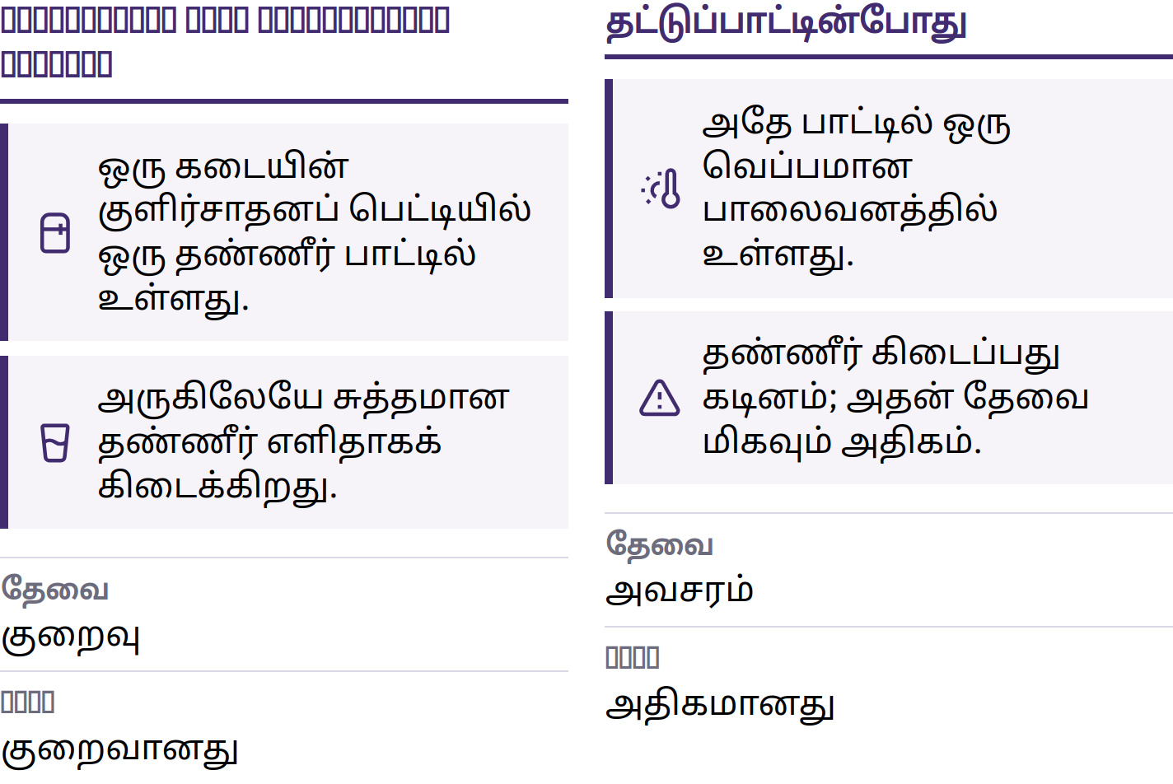

Slide 15

வாய்ப்புச் செலவு
பிட்காயின் பட்டயம் · தொகுதி 1

Slide 16
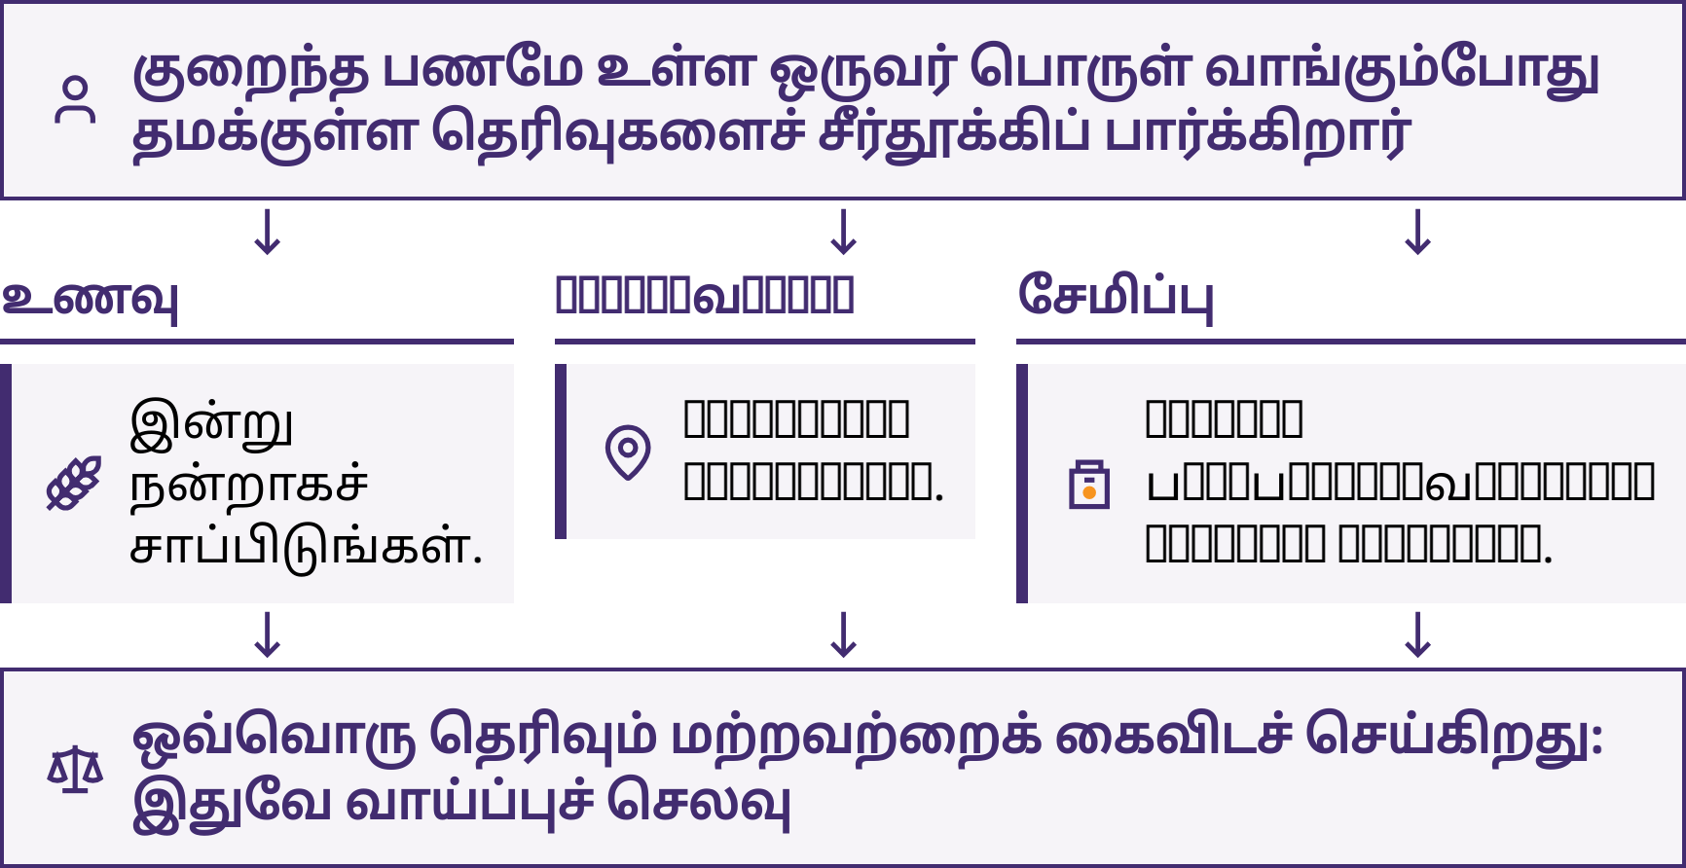

Slide 17
பண்டமாற்றிலிருந்து டிஜிட்டல் பணம் வரை
நேரடிப் பரிமாற்றம், பரிசுகள், கடமைகள் மற்றும் கடன் பதிவுகள்
பண்டப் பணம்: பிற பயன்பாடுகளும் கொண்ட பொருட்கள்
தரப்படுத்தப்பட்ட நாணயங்கள்: அடையாளம் காணுதல்; உலோகத் தூய்மை குறைக்கப்படும் சாத்தியம்
பிரதிநிதித்துவக் காகிதப் பணம்: ஈடாக உள்ள சொத்தைப் பெறுவதற்கான உரிமைகள்; வெளியிடுபவர் மீதான நம்பிக்கை
வங்கிகளும் அரசுப் பணமும்: நிறுவனங்களின் வாக்குறுதிகள்
டிஜிட்டல் பணம் செலுத்தல்கள்: பதிவுகளை மாற்றும் அறிவுறுத்தல்கள்
வெவ்வேறு வடிவங்கள் ஒரே காலத்தில் புழக்கத்தில் இருந்தன; சமூகங்கள் அனைத்தும் ஒரே மாதிரியான வரிசையைப் பின்பற்றவில்லை. வசதி பெரும்பாலும் பணத்தை வெளியிடுபவர்களையும் இடைத்தரகர்களையும் சார்ந்திருக்கும் நிலையை ஏற்படுத்தியது.
பிட்காயின் பட்டயம் · தொகுதி 1
Notes:
பிரதிநிதித்துவக் காகிதப் பணத்தில் தங்கத் தரநிலையையும், அதைத் தங்கமாக மீட்டுப் பெறுவதற்கான பல்வேறு விதிகளையும் விளக்குங்கள். ஒரு அட்டை அல்லது தொலைபேசி அறிவுறுத்தல்களை அனுப்புகிறது; அதனுள் பணம் இருப்பதில்லை. ஒரு வழக்கமான வங்கி வைப்புத்தொகை என்பது வங்கி தனது வாடிக்கையாளருக்குச் செலுத்த வேண்டிய கடப்பாடாகும்.

Slide 18
ஃபியட் பணம்
ஃபியட் பணம் என்பது அரசால் அங்கீகரிக்கப்பட்ட நாணயமாகும்; அதைத் தங்கம் போன்ற ஒரு பண்டத்தின் நிர்ணயிக்கப்பட்ட அளவுக்கு மாற்றிப் பெற முடியாது.
மத்திய வங்கி: அடிப்படைப் பணம், கொள்கை, பரிவர்த்தனைத் தீர்வு
வணிக வங்கிகள்: வைப்புத்தொகைகள், பணம் செலுத்துதல், கடன்கள்
அரசு: வரிகள், செலவினங்கள், சட்டங்கள்
மக்களும் வணிகங்களும்: வேலை, விலைகள், பரிமாற்றம்
பொதுவான ஏற்பும் வலையமைப்பு விளைவுகளும்
வசதியான பணம் செலுத்தும் முறைகளும் நெகிழ்வான கடன் வசதிகளும் நிறுவனங்களைச் சார்ந்திருக்கும் நிலையை உருவாக்குகின்றன. பண வழங்கல், அணுகல் மற்றும் விதிகள் மாறலாம்; சட்டப்பூர்வமாகச் செல்லுபடியாகும் பணம் குறித்த விதிகள் சட்ட அதிகார வரம்புக்கு ஏற்ப மாறுபடும்.
பிட்காயின் பட்டயம் · தொகுதி 1

Slide 19
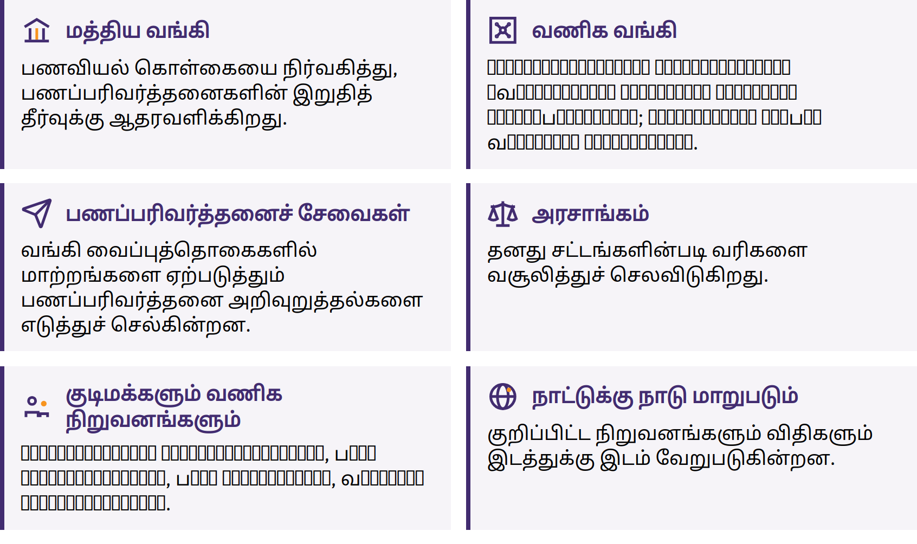

Slide 20

உள்ளூர்
பணப்பரிவர்த்தனையை
ஆராயுங்கள்
ஒரு வழக்கமான பணப்பரிவர்த்தனையைத் தேர்ந்தெடுங்கள், அல்லது ஒரு கற்பனைச் சூழலைப் பயன்படுத்துங்கள்.
எதற்காகப் பணம் செலுத்தப்படுகிறது? எந்த நாணயம் கணக்கீட்டு அலகாகப் பயன்படுத்தப்படுகிறது?
பெறுநர் அதை ஏன் ஏற்றுக்கொள்கிறார்?
எந்த நிறுவனங்கள், பதிவுகள் அல்லது விதிகள் அதற்கு ஆதரவாக உள்ளன?
ஏற்றுக்கொள்ளப்படுவதோ நம்பிக்கையோ சீர்குலைந்தால், எதைச் செய்வது கடினமாகிறது?
பிட்காயின் பட்டயம் · தொகுதி 1

Slide 21
பகுதியளவு இருப்பு வங்கி முறை
வங்கி வைப்புகள்: பணம் செலுத்துவதற்கான வாக்குறுதிகள்
ஒரு பகுதி மட்டுமே உடனடியாக அணுகக்கூடிய கையிருப்பாக வைக்கப்படுகிறது
ஒரு கடன் பொதுவாகப் புதிய வைப்புப் பணத்தை உருவாக்குகிறது
கடன் அசலைத் திருப்பிச் செலுத்துவது வைப்புப் பணத்தைக் குறைக்கிறது
மூலதனம், பணப்புழக்கம், கடன் இடர், நிதி ஆதாரங்கள், ஒழுங்குமுறை மற்றும் தேவை ஆகியவை கடன் வழங்குவதைக் கட்டுப்படுத்துகின்றன
பணப்புழக்க இடர்: இன்று பணம் எடுப்பதற்குக் கிடைக்கும் தொகை மிகக் குறைவாக இருப்பது.
கடனைத் தீர்க்கும் திறன் சார்ந்த இடர்: செலுத்த வேண்டிய கடப்பாடுகளைவிடச் சொத்துகளின் மதிப்பு குறைவாக இருப்பது.
பலரும் ஒரே நேரத்தில் வங்கியிலிருந்து பணத்தை எடுக்க முயல்வது பணத்தை அணுகுவதில் நெருக்கடியை ஏற்படுத்தலாம். காப்பீடும் மத்திய வங்கியின் கடன் வழங்கலும் பீதியைக் குறைக்கலாம்; ஆனால் காப்பீட்டின் வரம்பும் விதிகளும் மாறுபடும்; பாதுகாப்பு ஏற்பாடுகளால் எல்லா இடர்களையும் நீக்க முடியாது.
பிட்காயின் பட்டயம் · தொகுதி 1
Notes:
வங்கிகள் செலவுகளையும் இழப்புகளையும் ஈடுகட்டியபடி, வட்டியும் கட்டணங்களும் மூலம் வருவாய் ஈட்டுகின்றன. எல்லா வங்கிகளும் விரைவில் திவாலாகப் போகின்றன என்றோ, கடன் வழங்குவதற்கு எந்தக் கட்டுப்பாடுகளும் இல்லை என்றோ பொருள்படும்படி கூறாதீர்கள். வங்கியின் வாக்குறுதிக்கும், பரிவர்த்தனையை இறுதியாகத் தீர்வு செய்யப் பயன்படும் சொத்தை நேரடியாக வைத்திருப்பதற்கும் உள்ள வேறுபாட்டைத் தெளிவுபடுத்துங்கள்.

Slide 22
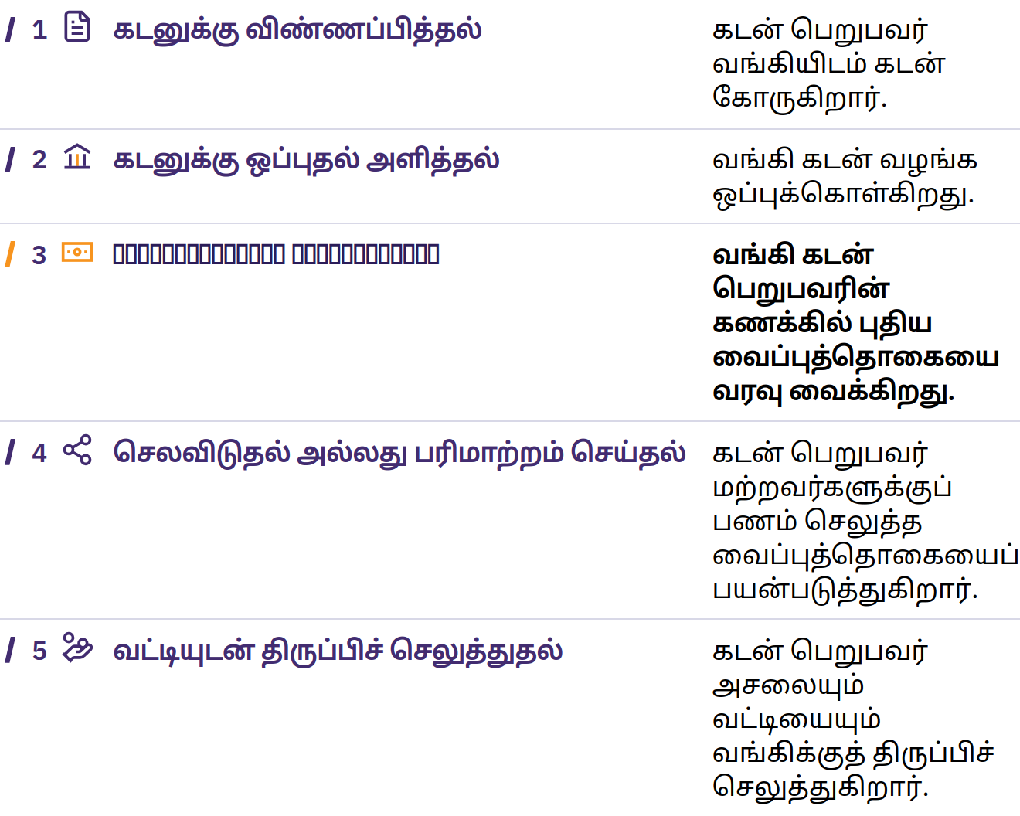

Slide 23
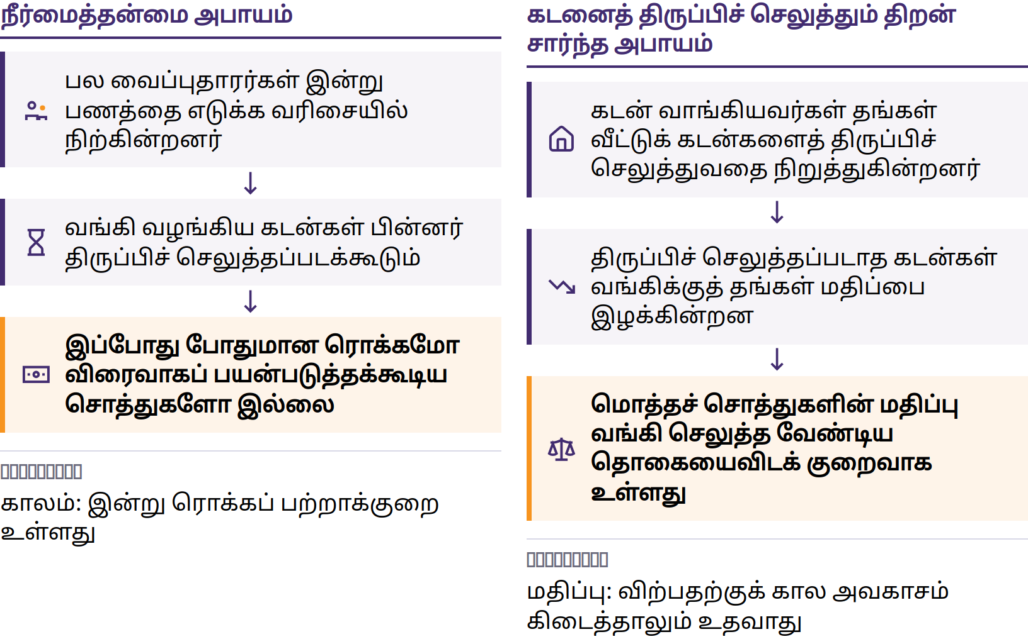

Slide 24

பிட்காயின் பட்டயம் · தொகுதி 1

Slide 25

பணவீக்கமும் வாங்கும்
திறனும்
விலைப் பணவீக்கம்: பொதுவான விலை மட்டத்தில் தொடர்ச்சியான உயர்வு
வாங்கும் திறன்: ஒரு பண அலகைக் கொண்டு வாங்கக்கூடியவை
அதே பொருட்களின் தொகுப்பு: 100 → 110 நாணய அலகுகள்
மாறாத வருமானம் அல்லது சேமிப்பு: குறைந்த வாங்கும் திறன்
வழங்கல், தேவை, நாணயம், வரி, ஒழுங்குமுறை மற்றும் செலவுகள் ஆகியவற்றுடன், பணம் மற்றும் கடனின் விரிவாக்கமும் பணவீக்கத்திற்குப் பங்களிக்கலாம். ஒரு பொருளின் விலை உயர்வு மட்டுமே பணவீக்கத்தின் முழு அளவீடு அல்ல.
பிட்காயின் பட்டயம் · தொகுதி 1

Slide 26
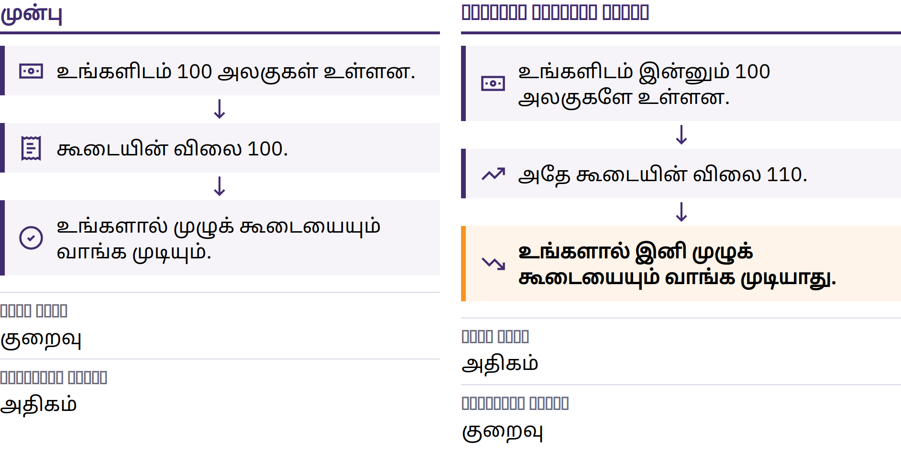

Slide 27
வாங்கும் திறனை உள்ளூர் அளவில் ஒப்பிடுங்கள்
அன்றாடப் பயன்பாட்டுப் பொருள் ஒன்றைத் தேர்ந்தெடுங்கள்; அதன் இன்றைய விலையைப் பதிவு செய்யுங்கள்.
அதன் முந்தைய விலையுடன் ஒப்பிடுங்கள்; முடிந்தால் நம்பகமான பதிவு ஒன்றைச் சரிபாருங்கள்.
வருமானமும் அதே விகிதத்தில் மாறியதா? வேறு என்ன மாறியது?
அதிகாரப்பூர்வ பணவீக்க அளவீட்டுடனும், அதற்குப் பயன்படுத்தப்படும் பொருட்கள் மற்றும் சேவைகளின் கூடையுடனும் ஒப்பிடுங்கள்.
ரொக்கப் பணம் வைத்திருப்பவர்கள், சொத்து உரிமையாளர்கள், கடன் வாங்குபவர்கள், கடன் வழங்குபவர்கள் ஆகியோருக்குப் பாதிப்புகள் வேறுபடுகின்றன; ஊதியங்களும் விலைகளும் வெவ்வேறு வேகங்களில் மாறுகின்றன. உங்கள் செலவுகள், அளவீட்டிற்குப் பயன்படுத்தப்படும் கூடையில் உள்ளவற்றிலிருந்து வேறுபடலாம்.
கூடையிலோ அளவீட்டு முறையிலோ மாற்றம் செய்யப்பட்டிருப்பது மட்டுமே முறைகேட்டைக் குறிக்காது; விளக்கத்தைச் சரிபார்த்து, மாற்றத்தை ஆவணப்படுத்துங்கள்.
பிட்காயின் பட்டயம் · தொகுதி 1

Slide 28
இருப்பு நாணயமாக அமெரிக்க டாலர்
கையிருப்பு நாணயம்: சர்வதேசக் கொடுப்பனவுகளுக்காக வைத்திருக்கப்படுவது
உலகப் போர்கள்: பொருளாதார மற்றும் நிதி வலிமையில் மாற்றங்கள்
1944: Bretton Woods; நாணயங்கள் டாலருடனும், டாலர் தங்கத்துடனும் இணைக்கப்பட்டன
1971: டாலரைத் தங்கமாக மாற்றிக்கொள்ளும் அதிகாரப்பூர்வ வசதி முடிவுக்கு வந்தது
நிலைபெற்ற வர்த்தகம், பொருளாதாரத்தின் அளவு மற்றும் ஆழமான நிதிச் சந்தைகள்
கையிருப்பு நாணயங்களின் பங்குகள் மாறலாம்; மத்திய வங்கிகள் பிற நாணயங்களையும் வைத்திருக்கின்றன.
பிட்காயின் பட்டயம் · தொகுதி 1

Slide 29
சேமிப்பதற்கும் மதிப்பைத் தக்கவைப்பதற்குமான
மாற்று வழிகள்
விலைமதிப்புள்ள உலோகங்கள்: நேரடியாகக் கைவசம் வைத்திருத்தல்; சேமிப்பு மற்றும் சரிபார்ப்புச் செலவுகள்
அசையாச் சொத்து: பயனுள்ள சொத்து; அதிக ஆரம்ப முதலீடு, பராமரிப்பு, இடமாற்றுவது கடினம்
பங்குகள்: உற்பத்தி சார்ந்த உரிமை; வணிகம், சந்தை மற்றும் பாதுகாப்புப் பொறுப்பு சார்ந்த அபாயங்கள்
பிற வாய்ப்புகள்: வெளிநாட்டு நாணயம், கடன் பத்திரங்கள், வணிகங்கள், கருவிகள், கல்வி
ஒரு சொத்து தானாகவே பணத்தின் அனைத்துச் செயல்பாடுகளையும் நிறைவேற்றுவதில்லை. எந்தச் சொத்தும் எல்லாச் சூழ்நிலைகளிலும் வாங்கும் திறனுக்கு உத்தரவாதம் அளிப்பதில்லை.
வரிகள் செலவுகளையும் பலன்களையும் மாற்றக்கூடும்; விதிகள் இடத்திற்கு இடம் வேறுபடுவதோடு காலப்போக்கிலும் மாறுகின்றன. இந்தப் பாடநெறி வரி ஆலோசனை எதையும் வழங்குவதில்லை.
பிட்காயின் பட்டயம் · தொகுதி 1

Slide 30
மத்திய வங்கி டிஜிட்டல் நாணயங்கள் (CBDCs)
CBDC என்பது மத்திய வங்கியின் கடப்பாடாக வெளியிடப்படும் டிஜிட்டல் ஃபியட் பணம்: அதை வைத்திருப்பவருக்கு மத்திய வங்கி செலுத்த வேண்டிய தொகையின் மீதான உரிமை.
ரொக்கப் பணம் மற்றும் வணிக வங்கி வைப்புகளிலிருந்து வேறுபட்டது
பரிவர்த்தனைத் தீர்வு அல்லது அணுகலில் சாத்தியமான நன்மைகள்
கண்காணிப்பு, கட்டுப்பாடுகள் மற்றும் அடையாள இணைப்புகள் ஏற்படக்கூடிய சாத்தியம்
மையப்படுத்தப்பட்ட வெளியீடும் பணவியல் கொள்கையும் தொடர்கின்றன
வடிவமைப்புகள் வேறுபடுகின்றன. டிஜிட்டல் என்பதால் மட்டுமே அது பரவலாக்கப்பட்டது, வரம்புடைய வழங்கலைக் கொண்டது, தனியுரிமை கொண்டது அல்லது சுயாதீனமாகச் சரிபார்க்கக்கூடியது என்று பொருளல்ல.
சரிபாருங்கள்
இதை யார் வெளியிடுகிறார்கள், யார் பயன்படுத்தலாம், என்ன தரவுகள் சேகரிக்கப்படுகின்றன, பணம் செலுத்துவதை யார் தடுக்கலாம் அல்லது விதிகளை மாற்றலாம்? இணைய இணைப்பு இல்லாதபோது என்ன நடக்கும், என்ன சட்டப் பாதுகாப்புகள் உள்ளன?
பிட்காயின் பட்டயம் · தொகுதி 1

Slide 31
மீளாய்வு: பணம் எவ்வாறு செயலிழக்கலாம்?
முக்கியக் கருத்துகள்
பணம் காலப்போக்கில் பரிமாற்றம், விலைகள் மற்றும் மதிப்பை ஒருங்கிணைக்கிறது
செயல்பாடுகளும் பண்புகளும் ஒப்பிடுவதற்கு உதவுகின்றன
வசதிக்காக நம்பிக்கை, கட்டுப்பாடு மற்றும் அணுகல் ஆகியவற்றில் சிலவற்றை விட்டுக்கொடுக்க வேண்டியுள்ளது
பண அளிப்பு, வங்கிசார் அபாயங்கள் மற்றும் பணவீக்கம் மக்களை வெவ்வேறு விதமாகப் பாதிக்கின்றன
மாற்று வழிகளையும் மத்திய வங்கி டிஜிட்டல் நாணயங்களையும் கவனமாக மதிப்பீடு செய்ய வேண்டும்
உங்கள் பணத்தைப் பயனுள்ளதாக்குவது எது, எந்த விதிகள் நீங்கள் நம்பும் நிறுவனங்களைச் சார்ந்துள்ளன?
சிந்திக்க ஒரு தருணம்
பணத்தைப் பற்றி முன்பு கேட்காமல் இப்போது நீங்கள் கேட்கும் ஒரு கேள்வி என்ன?
பிட்காயின் பட்டயம் · தொகுதி 1

Slide 32

தொகுதி 2
பிட்காயின் எவ்வாறு
செயல்படுகிறது
தீர்வு: பிட்காயின் ஏன் உருவாக்கப்பட்டது, அது எவ்வாறு தீர்வளிக்கிறது?

Slide 33

பிட்காயின் ஏன்
உருவாக்கப்பட்டது
டிஜிட்டல் பணப்பரிவர்த்தனைகள் ஏற்கெனவே இருந்தன
மையப் பேரேட்டுப் பராமரிப்பாளர்கள்: அனுமதி, தரவுகள், கட்டணங்கள் மற்றும் செயலிழப்பு அபாயங்கள்
நகலெடுக்கக்கூடிய தரவுகள்: இருமுறை செலவழிப்புச் சிக்கல்
பிட்காயின்: மையப் பேரேட்டுப் பராமரிப்பாளர் இல்லாத பகிரப்பட்ட பணப்பரிவர்த்தனை வரலாறு
பிட்காயின், நாணய வெளியீட்டிலும் பரிவர்த்தனைகளின் இறுதித் தீர்விலும் மைய அமைப்பின் மீதான நம்பிக்கைத் தேவையைக் குறைக்கிறது; அது நம்பிக்கைத் தேவையையோ அபாயத்தையோ முற்றிலும் நீக்குவதில்லை.
பிட்காயின்: வலையமைப்பும் நெறிமுறையும் · பிட்காயின்: சொத்து · BTC: அளவைக் குறிக்கும் சுருக்கம்
பிட்காயின் பட்டயம் · தொகுதி 2

Slide 34
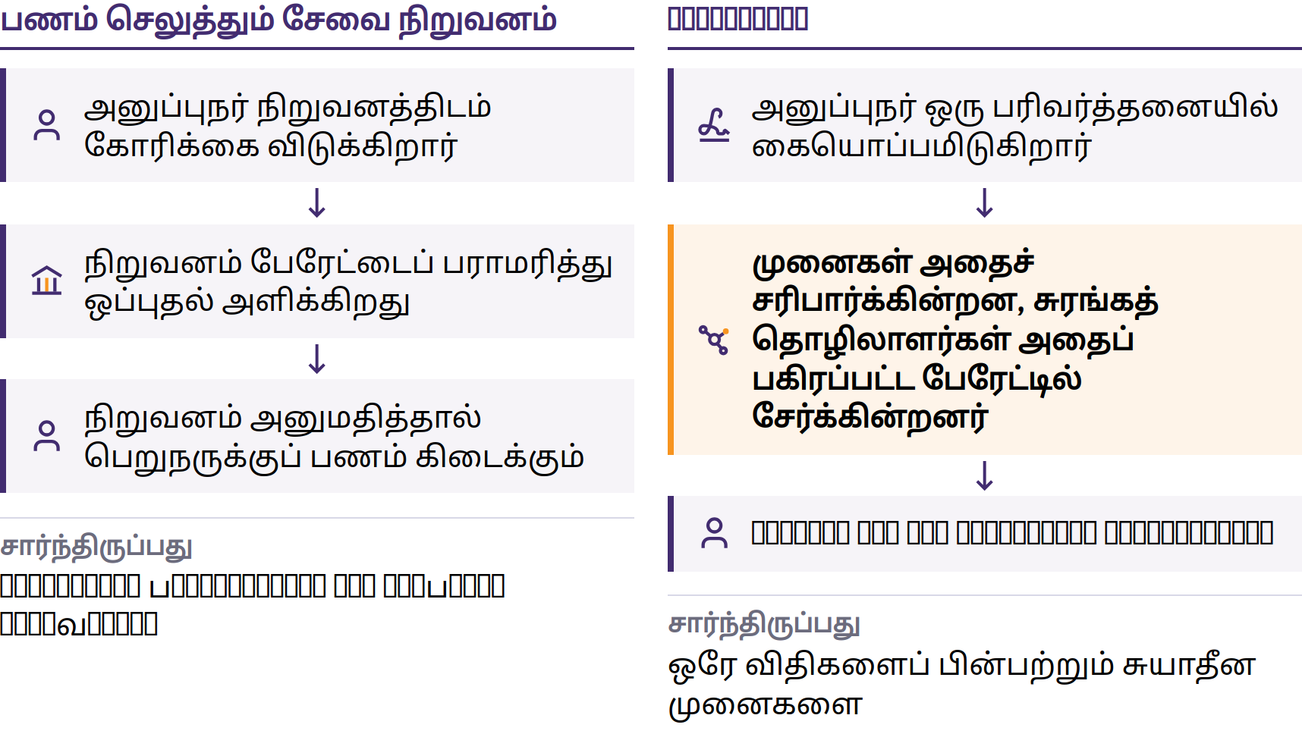

Slide 35
டிஜிட்டல் மற்றும் பரவலாக்கப்பட்ட பணத்திற்கான
தேடல்
சைஃபர்பங்க்ஸ்: மறையியல் மூலம் தனியுரிமையும் சுதந்திரமும்
குறியாக்கம்: செய்தியின் தனியுரிமையைப் பாதுகாக்கிறது
டிஜிட்டல் கையொப்பங்கள்: இரகசியச் சாவியை வெளிப்படுத்தாமல் அங்கீகாரத்தை நிரூபிக்கின்றன
இலக்கு: ஒற்றை வெளியீட்டாளரோ, சேவையகமோ, நிர்வாகியோ இல்லாமை
புதிரின் முந்தைய துண்டுகள்
DigiCash: தனியுரிமையுடன் பணம் செலுத்துதல்; ஒரு மைய நிறுவனத்தைச் சார்ந்திருத்தல்
Hashcash: தவறான பயன்பாட்டைத் தடுக்கக் கணக்கீட்டுச் செலவு
Bit Gold, b-money, RPoW: அரிதுமை சார்ந்த மதிப்பு குறித்த முன்மொழிவுகளும் பரிசோதனைகளும்
BitTorrent: நேரிணைத் தகவல் பகிர்வு, பணம் அல்ல
பிட்காயின் பட்டயம் · தொகுதி 2

Slide 36

ஆரம்பகால டிஜிட்டல்
பணமும் இரட்டைச்
செலவினமும்
ஒரே டிஜிட்டல் அலகை இரு பெறுநர்களுக்கு அனுப்ப முயல்வதே இரட்டைச் செலவிடல் ஆகும்.
மையத் தரவுத்தளம்: நம்பகமான ஒரே முடிவெடுப்பாளர்
பிட்காயின்: சக நபர்களுக்கிடையேயான ஒளிபரப்பும் கையொப்பங்களும்
மைனர்கள்: தொகுதிகளும் வேலைக்கான சான்றும்
முனைகள்: சுயாதீனச் சரிபார்ப்பு
பகிரப்பட்ட பதிவு: மிக அதிகமான ஒட்டுமொத்த வேலையைக் கொண்ட செல்லுபடியாகும் வரலாறு
பிட்காயின் பட்டயம் · தொகுதி 2
Notes:
ஐந்து பகுதிகளைக் கொண்ட பதிலில் தொடர்ச்சியைப் பேணுங்கள். முந்தைய முன்மொழிவுகள் சில கூறுகளை வழங்கின; அவை ஒவ்வொன்றும் ஒரு முழுமையான பரவலாக்கப்பட்ட நாணயமாக இருந்ததாகப் பொருள்படுவதைத் தவிர்க்கவும்.

Slide 37
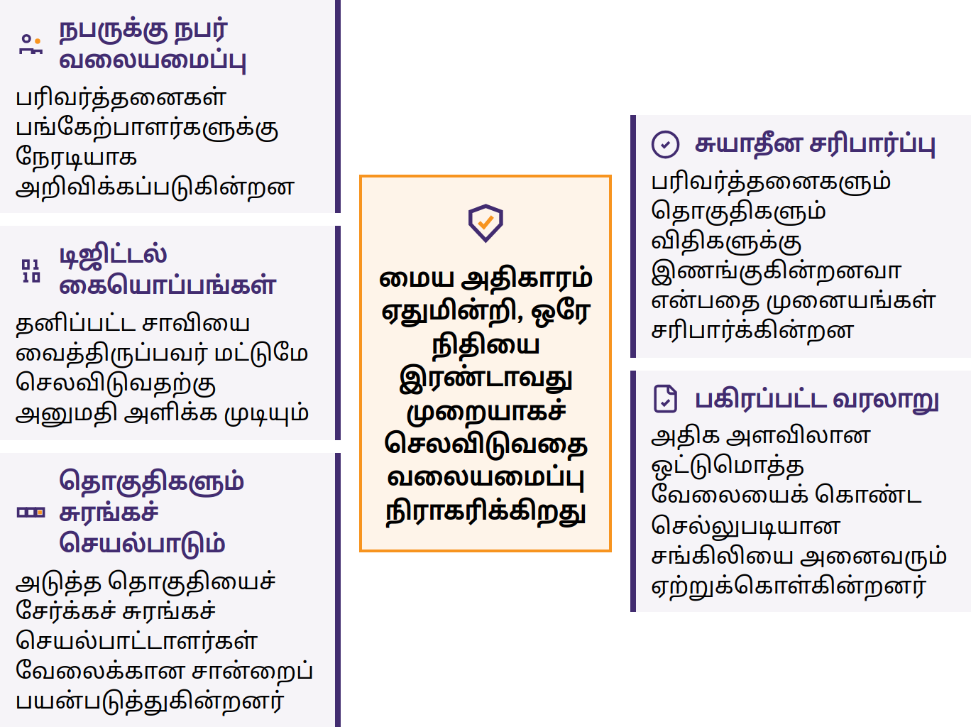

Slide 38

டிஜிட்டல் அரிதுத்தன்மை
மற்றும் சரிபார்க்கக்கூடிய
வழங்கல்
செல்லுபடியாகாத நகல்களிலிருந்து செல்லுபடியாகும் அலகுகளை வேறுபடுத்துதல்
இரட்டைச் செலவினங்கள் நிராகரிக்கப்படுதல்
பொதுவில் கிடைக்கும் பரிவர்த்தனை வரலாறும் கையொப்பங்களும்
வேலைச் சான்றும் சுயாதீன விதிச் சரிபார்ப்புகளும்
பரவலாக்கத்துடனும் சரிபார்ப்புடனும் இணைக்கப்பட்ட வழங்கல் வரம்பு
வழங்கல் பற்றிய எழுத்துப்பூர்வக் கூற்று மட்டும் போதாது: அதை யார் சரிபார்க்க முடியும், அதை யார் மாற்ற முடியும்?
பிட்காயின் பட்டயம் · தொகுதி 2

Slide 39
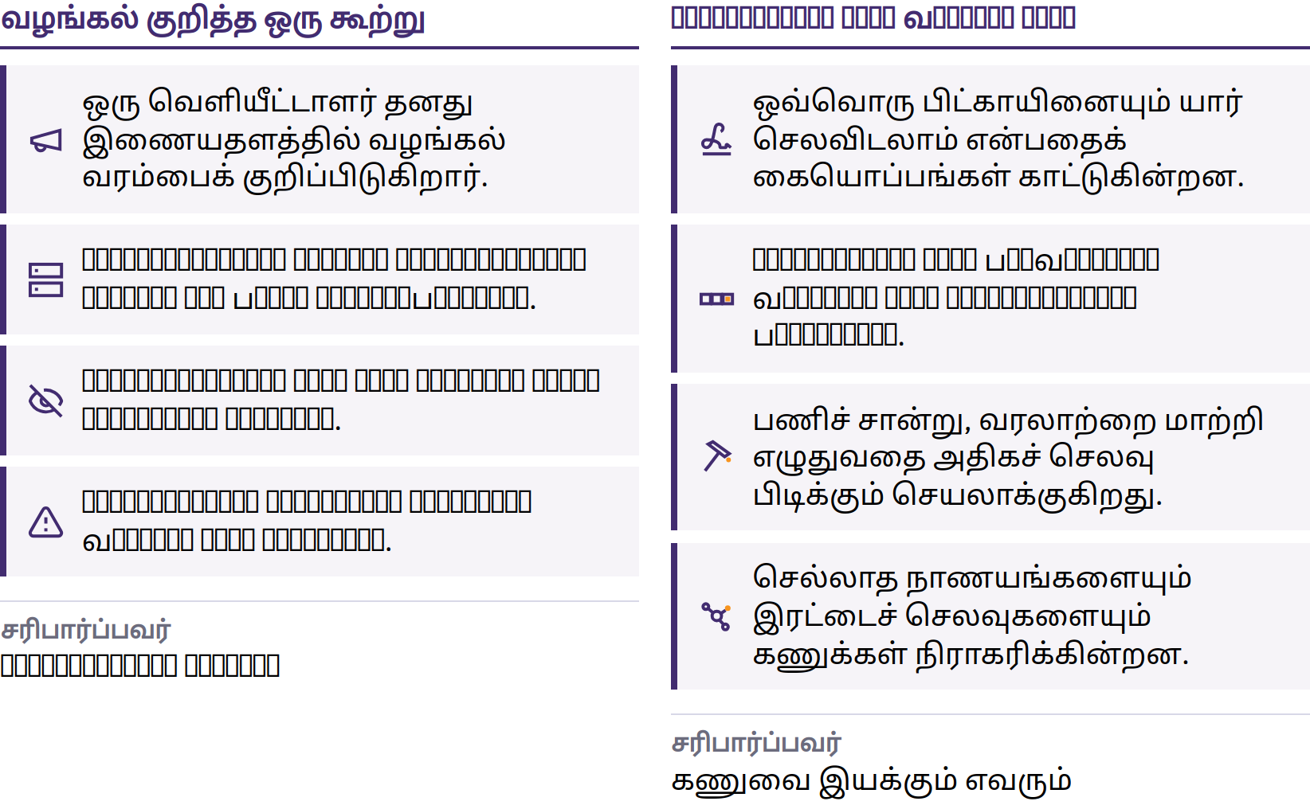

Slide 40
பிளாக்செயின்: பிட்காயினின் பொதுப் பேரேடு
நகலாக்கப்பட்ட பொதுப் பரிவர்த்தனைப் பதிவேடு
இணைக்கப்பட்ட தொகுதிகள்; தனித்தனியாகச் சரிபார்க்கப்பட்ட நகல்கள்
மிக அதிகமான ஒட்டுமொத்த பணிச் சான்றைக் கொண்ட செல்லுபடியாகும் சங்கிலி
சராசரியாக ஒவ்வொரு பத்து நிமிடங்களுக்கும் சுமார் ஒரு புதிய தொகுதி
வரலாற்றை மாற்றி எழுதுவதற்குப் பணியை மீண்டும் செய்து, முன்னேறிச் செல்லும் சங்கிலியை எட்டிப்பிடிக்க வேண்டும். இதற்கு அதிகச் செலவாகும், ஆனால் இது முற்றிலும் சாத்தியமற்றது அல்ல; தற்காலிகமாகப் போட்டியிடும் வரலாறுகளும் சங்கிலி மறுசீரமைப்புகளும் ஏற்படலாம்.
பிட்காயின் பட்டயம் · தொகுதி 2

Slide 41
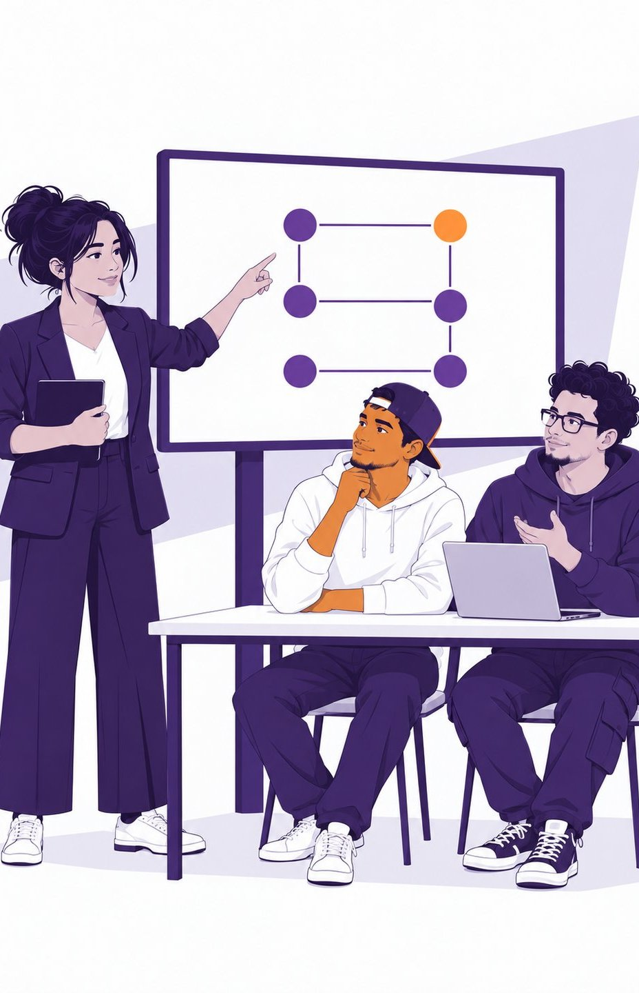
பரவலாக்கம்
திறந்த மூல மென்பொருளும் திறந்த நெறிமுறையில் பங்கேற்பும்
சுயாதீன முனைகள் சரிபார்க்கின்றன; சுரங்கத் தொழிலாளர்கள் தொகுதிகளை முன்மொழிகின்றனர்
விதி மாற்றங்கள் தன்னார்வ ஏற்பைப் பொறுத்துள்ளன
எந்தவொரு தனிப் பங்கேற்பாளரும் அனைவருக்குமான விதிகளை மாற்ற முடியாது
செல்வாக்கும் வளங்களும் சமமாகப் பகிர்ந்திருக்கவில்லை; பெரிய சேவைகள் சார்புநிலையை உருவாக்கலாம். ஒருங்கிணைப்பு மெதுவாக இருக்கலாம், மேலும் வலையமைப்புக்கு மையப்படுத்தப்பட்ட உதவி மையம் இல்லை.
பிட்காயின் பட்டயம் · தொகுதி 2

Slide 42
டிஜிட்டல் கையொப்பங்கள் மற்றும் நேரடிப் பரிமாற்றம்
பணப்பை கையொப்பமிடுவதற்குத் தனிப்பட்ட சாவியைப் பயன்படுத்துகிறது
சாவியை அறியாமலேயே வலையமைப்பு சரிபார்க்கிறது
கையொப்பமிடப்பட்ட பரிவர்த்தனை பங்கேற்பாளர்கள் வழியாக ஒளிபரப்பப்படுகிறது
உறுப்பினராக இணைவதற்கோ பணம் செலுத்துவதற்கோ ஒப்புதல் அளிக்கும் மைய பிட்காயின் நிர்வாகி எவரும் இல்லை
தனிப்பட்ட சாவியைப் பெறும் எவரும் பொதுவாக அந்த நிதியைச் செலவிட முடியும். அணுகலை இழப்பது நிரந்தர இழப்புக்கு வழிவகுக்கலாம்.
இடைநிலைச் சேவைகளைப் பயன்படுத்துவது விருப்பத்திற்குரியதே; அவற்றில் ஒன்றைத் தேர்ந்தெடுப்பது, அதன் நிதிப் பாதுகாப்பு விதிகளையும் அபாயங்களையும் சேர்க்கிறது. தவறான முகவரிக்குச் செல்லுபடியாகும் முறையில் அனுப்பப்பட்ட பணத்தைப் பொதுவாகத் திரும்பப் பெற முடியாது.
பிட்காயின் பட்டயம் · தொகுதி 2

Slide 43
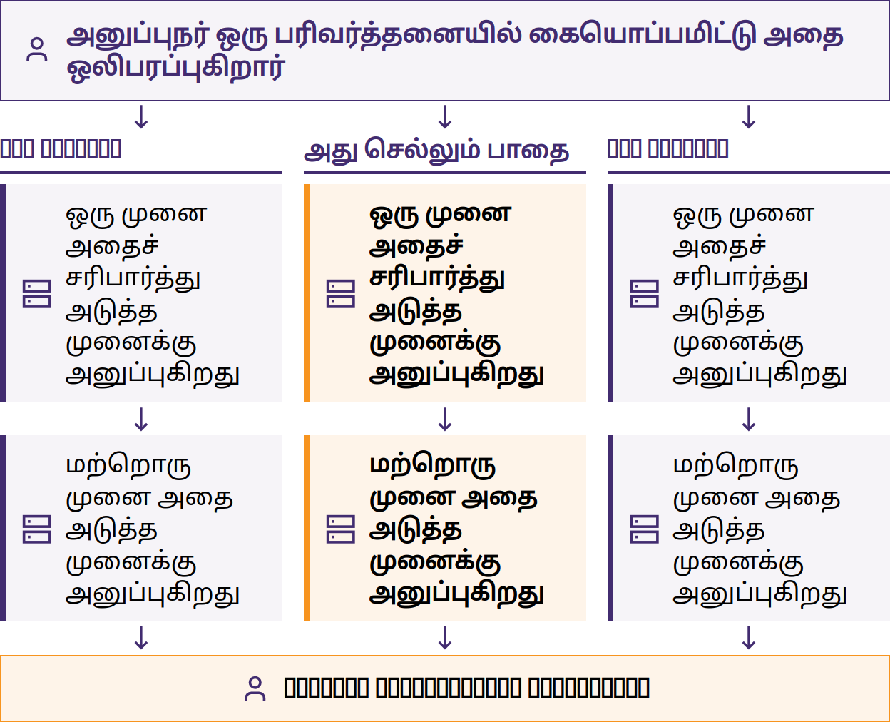

Slide 44
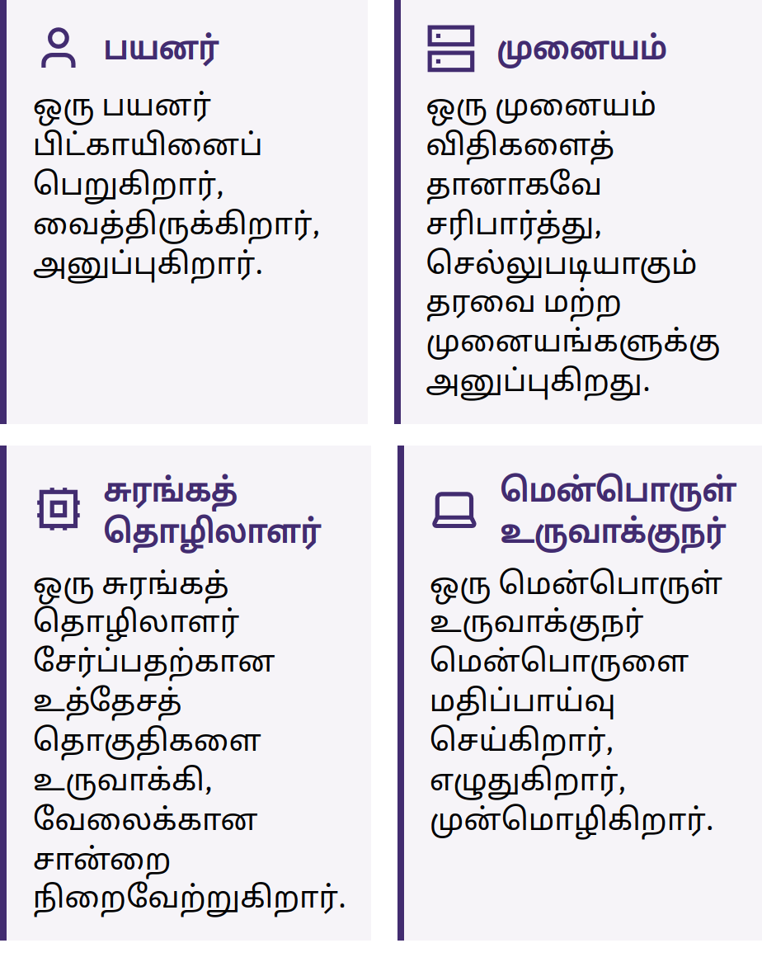

பிட்காயின் பட்டயம் · தொகுதி 2

Slide 45
பயனர்கள், முனைகள், சுரங்கத் தொழிலாளர்கள்
மற்றும் உருவாக்குநர்கள்
செல்லாத தொகுதிகளை நேர்மையான முனைகள் ஏற்றுக்கொள்ளும்படி சுரங்கத் தொழிலாளர்களால் செய்ய முடியாது. மென்பொருளைப் பயன்படுத்துமாறு உருவாக்குநர்களால் கட்டாயப்படுத்த முடியாது. ஒரே நபர் பல பொறுப்புகளை வகிக்கலாம்.
உடனடிக் கேள்வி
ஒரு முனை பரிவர்த்தனைகளை ஏன் சரிபார்க்கிறது? அது சரிபார்க்கும் ஒரு விதியைக் குறிப்பிடுங்கள்.
பிட்காயின் பட்டயம் · தொகுதி 2

Slide 46

வேலைச் சான்று
முன்மொழியப்பட்ட தொகுதி → மீண்டும் மீண்டும் ஹாஷ் கணக்கீடு → செல்லுபடியாகும் முடிவு
அதிகச் செலவுடைய கணக்கீடும் ஆற்றல் பயன்பாடும்; விரைவான சரிபார்ப்பு
செல்லுபடியாகும் தொகுதி ஒலிபரப்பப்பட்டு, முனையங்களால் சரிபார்க்கப்படுகிறது
தொகுதிகள் சராசரியாகப் பத்து நிமிடங்களுக்கு ஒருமுறை உருவாகும் வகையில் இலக்கு சரிசெய்யப்படுகிறது
திரட்டப்பட்ட கணக்கீட்டு வேலை, பதிவுகளை மாற்றி எழுதுவதைச் செலவுமிக்கதாக்குகிறது
சுரங்கமாக்கம் பரிவர்த்தனைகளின் வரிசையைப் பாதுகாக்கிறது; அது வெளிப்புறச் சமன்பாடுகளைத் தீர்ப்பதில்லை. ஆற்றல் மூலம், பயன்பாடு, பாதுகாப்புப் பயன் மற்றும் மாற்று வழிகளை மதிப்பிடுங்கள்.
பிட்காயின் பட்டயம் · தொகுதி 2

Slide 47
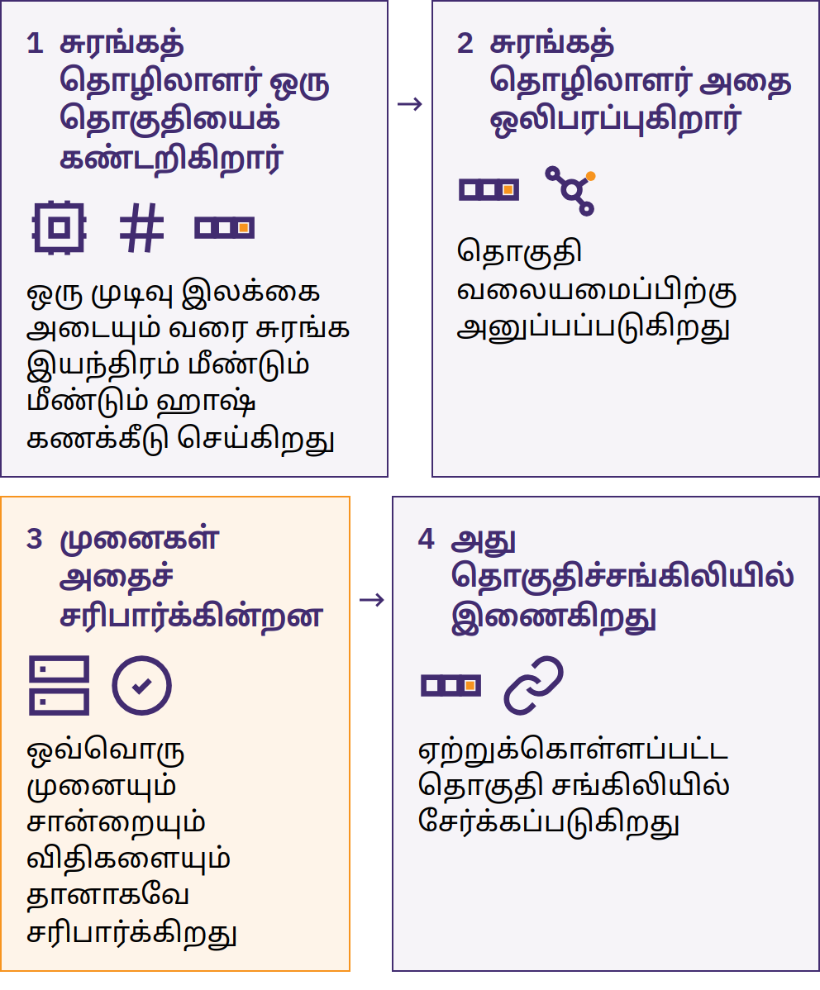

பிட்காயின் பட்டயம் · தொகுதி 2

Slide 48

வரையறுக்கப்பட்ட
வழங்கல்
அதிகபட்சம்: 21 மில்லியன் BTC பொதுவிதிகளின்படி
புதிய வெளியீடு: தொகுதி மானியம்
பாதியாகக் குறைதல்: ஒவ்வொரு 2,10,000 தொகுதிகளுக்கும், சுமார் நான்கு ஆண்டுகளுக்கு ஒருமுறை
மானியம்: 50 → 25 → 12.5 → 6.25 → 3.125 BTC
கட்டணங்கள் புதிய வெளியீட்டிலிருந்து தனியானவை
கணுக்கள் அளவுக்கு மீறிய வெளியீட்டை நிராகரிக்கின்றன; பங்கேற்பாளர்கள் வரம்பை அமல்படுத்தும் வரை அது நிலைத்திருக்கும். வரையறுக்கப்பட்ட வழங்கல், விலை உயரும் என்பதற்கு உத்தரவாதம் அளிக்காது.
பிட்காயின் பட்டயம் · தொகுதி 2
Notes:
சில பிட்காயின்களை அணுக முடியாமல் இருக்கலாம் அல்லது அவை விற்பனைக்குக் கிடைக்காமல் இருக்கலாம்.

Slide 49
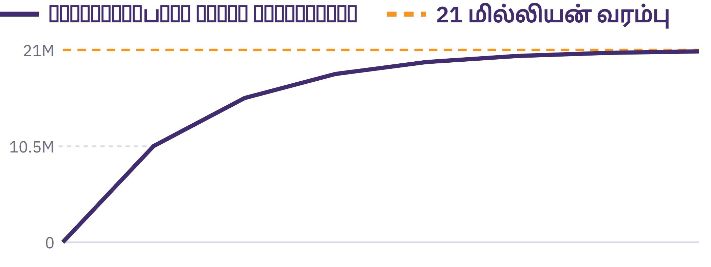

Slide 50
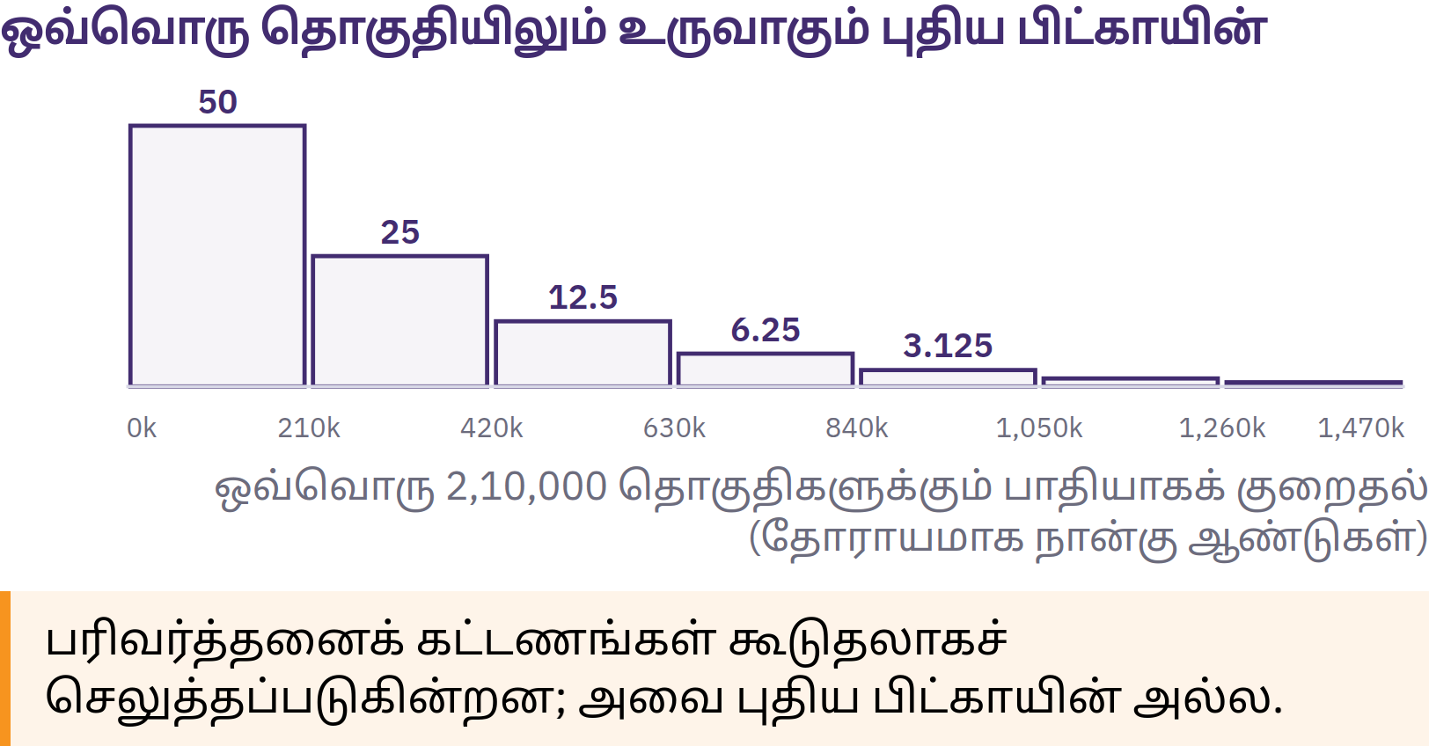

Slide 51

சடோஷிகள் மற்றும்
அலகுச் சார்பு
1 BTC = 10,00,00,000 சாட்கள்
0.001 BTC = 1,00,000 சாட்கள்
1 சாட் = 0.00000001 BTC
ஒரு முழு பிட்காயின் தேவையில்லை
அலகுச் சார்பு: ஒரு முழு அலகின் விலை குறைவாக இருப்பது, அது சிறந்த மதிப்புடையது என்பதை நிரூபிக்காது. மொத்த வழங்கலில் அதன் பங்கு, சம்பந்தப்பட்ட மதிப்பு மற்றும் அபாயங்களை ஒப்பிடுங்கள்.
உங்கள் புரிதலை வெளிப்படுத்துங்கள்
0.01 BTC-இல் எத்தனை சாட்கள் உள்ளன? ஒருவரால் ஒரு முழு பிட்காயினுக்கும் குறைவான தொகையை ஏன் பயன்படுத்த முடிகிறது?
பிட்காயின் பட்டயம் · தொகுதி 2
Notes:
கற்றுக்கொள்பவர்கள் மாற்றுக் கணக்கீட்டைத் தாங்களே செய்யட்டும்; விடைக்குறிப்பு எதுவும் தெரியக்கூடாது.

Slide 52
உறுதியான டிஜிட்டல் பணமாக பிட்காயின்
நீடித்த பதிவேடு; அணுகல் சாவிகளைச் சார்ந்தது
எடுத்துச் செல்லவும் பகுக்கவும் முடியும்; பரிமாற்றத்திற்குத் தகவல்தொடர்பு தேவை
வெளிப்படையான பற்றாக்குறையும் சரிபார்க்கக்கூடிய விதிகளும்
பொதுவில் உள்ள பரிவர்த்தனை வரலாற்றைச் சேவைகள் கையாளும் விதம், பரஸ்பர மாற்றீட்டுத்தன்மையைப் பாதிக்கலாம்
ஏற்றுக்கொள்ளப்படுவது இடத்திற்கு இடம் மாறுபடும்
மூன்று செயல்பாடுகள்
மதிப்பைச் சேமிக்கும் சாதனம்: கணிக்கக்கூடிய வழங்கல்; ஏற்ற இறக்கமுள்ள விலை
பரிமாற்றச் சாதனம்: நேரடிப் பரிமாற்றம்; மாறுபடும் கட்டணங்களும் ஏற்றுக்கொள்ளப்படும் அளவும்
கணக்கீட்டு அலகு: BTC அல்லது சடோஷிகள்; பல பொருட்களின் விலைகள் அரசுப் பணத்தில் நிர்ணயிக்கப்படுகின்றன
“உறுதியான பணம்” என்பது குறிப்பிடப்பட்ட அளவுகோல்களைச் சார்ந்தது. அதே தரநிலைகளைப் பயன்படுத்தி மாற்று வழிகளை ஒப்பிடுங்கள்.
பிட்காயின் பட்டயம் · தொகுதி 2

Slide 53
பிட்காயின், ஸ்டேபிள்காயின்கள் மற்றும் பிற
கிரிப்டோ சொத்துகள்
பிட்காயின்: பொதுவெளியில் உள்ள வெளியீட்டு விதிகள்; மைய வெளியீட்டாளர் இல்லை
நிலையான மதிப்பு நாணயங்கள்: ஒரு குறிப்பு மதிப்பை இலக்காகக் கொண்டவை; கையிருப்புகள், செயல்முறைகள் அல்லது மீட்புக் கோரிக்கைகள்
பிற கிரிப்டோ சொத்துகள்: மாறுபட்ட வலையமைப்புகள், வெளியீடு, கட்டுப்பாடு மற்றும் நோக்கங்கள்
ஒரு கிளைப் பிரிவு பிட்காயினுடன் நிரல் வரலாற்றைப் பகிர்ந்துகொள்வதால் மட்டும், அதற்குப் பிட்காயினின் வலையமைப்போ பாதுகாப்போ கிடைத்துவிடாது
ஒப்பிடுங்கள்: வெளியீட்டின் மீதான கட்டுப்பாடு, சுயாதீன சரிபார்ப்பு, சாவிகளின் மீதான கட்டுப்பாடு மற்றும் பரிவர்த்தனையின் எதிர்த் தரப்பினர்.
இந்த ஒப்பீடு பிட்காயினைப் பற்றிய தெளிவை அளிக்கிறது; எந்தவொரு சொத்தையும் வாங்குவதையோ, வர்த்தகம் செய்வதையோ, விளம்பரப்படுத்துவதையோ பரிந்துரைக்கவில்லை.
பிட்காயின் பட்டயம் · தொகுதி 2

Slide 54
வெவ்வேறு வடிவமைப்புகள், வெவ்வேறு அபாயங்கள்
பிட்காயின்: விலை ஏற்ற இறக்கம், திறவுகோல் இழப்பு, பணப்பரிவர்த்தனைகளின் இறுதித்தன்மை, கட்டணங்கள், பொதுப் பதிவுகள்
நிலையான நாணயங்கள்: மதிப்புப் பிணைப்பிலிருந்து விலகுதல், கையிருப்புகள், மீட்பு, முடக்கங்கள் மற்றும் எதிர்த்தரப்புகள்
பிற கிரிப்டோ சொத்துகள்: விதி மாற்றங்கள், குவிந்த செல்வாக்கு, மென்பொருள் பிழைகள், ஊடுருவல் தாக்குதல்கள் மற்றும் பாலங்கள்
சேவைகள்: அனைத்துப் பிரிவுகளிலும் உள்ள பாதுகாவல், செயலிழப்பு, அணுகல் மற்றும் சட்ட அபாயங்கள்
பரிச்சயமான வர்த்தகக் குறியீடு, நிலையானதாகத் தோன்றும் விலை அல்லது நேர்த்தியான செயலி ஆகியவை பாதுகாப்பை நிரூபிப்பதில்லை. டோக்கன்கள் தானாகவே நிறுவன உரிமையையோ, வருமானத்தையோ, மீட்பு உரிமைகளையோ வழங்குவதில்லை.
பிட்காயின் பட்டயம் · தொகுதி 2

Slide 55
கற்றல் என்பது வர்த்தகம் செய்வதோ
விளம்பரப்படுத்துவதோ அல்ல
விளக்குங்கள், கேள்வி கேளுங்கள், ஒப்பிடுங்கள், சரிபாருங்கள்
ஊக வணிகம்: விலை அபாயம், தளம் சார்ந்த அபாயம் மற்றும் அழுத்தம்
விளம்பரப்படுத்துதல்: சாத்தியமான நலன் முரண்பாடுகள்
வாங்கவோ, விற்கவோ, வைத்திருக்கவோ எந்த அறிவுறுத்தலும் இல்லை
உள்ளூர் மதிப்புச் சரிபார்ப்பு
சந்தை விலை, உள்ளூரில் ஏற்றுக்கொள்ளப்படுதல் மற்றும் தனிப்பட்ட விருப்பம் அல்லது சார்பு ஆகியவற்றைத் தனித்தனியாகப் பாருங்கள்.
பிட்காயின் பட்டயம் · தொகுதி 2

Slide 56
பிட்காயின் தோற்றக் காலவரிசை
Satoshi Nakamoto என்பது ஒரு புனைப்பெயர்; இதை உருவாக்கியவர் அல்லது உருவாக்கியவர்கள் யார் என்பது இன்னும் தெரியவில்லை. நிரந்தரமான மையத் தலைவர் இல்லாமல், மற்றவர்கள் திறந்த மூல வலையமைப்பைத் தொடர்ந்து முன்னெடுத்தனர்.
அதன் தோற்ற வரலாற்றையும், வடிவமைப்பையும் செயல்பாட்டையும் மதிப்பிடுங்கள்.
பிட்காயின் பட்டயம் · தொகுதி 2

Slide 57
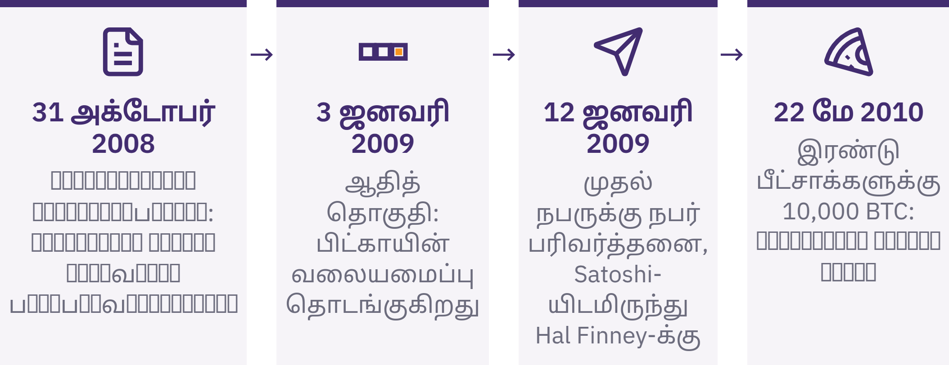

Slide 58
அதிகாரமளித்தல், அபாயம் மற்றும் பொறுப்பு
விசைகள் மூலம் நேரடிக் கட்டுப்பாடு
பொதுவான விதிகளும் சுயாதீனச் சரிபார்ப்பும்
உலகளாவிய நேரடிப் பரிமாற்றம்
காப்புப்பிரதிகள், பணம் செலுத்துதலின் சரிபார்ப்புகள் மற்றும் மீட்டெடுப்புத் திட்டமிடல்
விலை ஏற்ற இறக்கம், பொதுப் பதிவுகள், கட்டணங்கள் மற்றும் குறைவான ஏற்பு
தொலைந்துபோன மீட்புச் சொற்றொடரை எந்த நிறுவனத்தாலும் மீட்டுத் தர முடியாது. கணிசமான தொகையைப் பரிமாற்றுவதற்கு முன், ரகசியங்களை வெளிப்படுத்தாமல் உதவி கேளுங்கள்.
தனிப்பட்ட பொறுப்பில் கற்றல், சக நபர்களின் மதிப்பாய்வு, நடைமுறைகள் மற்றும் சிறிய சோதனைகள் ஆகியவை அடங்கலாம்.
பிட்காயின் பட்டயம் · தொகுதி 2

Slide 59
மீளாய்வு: பணவியல் குறைபாடுகளை பிட்காயின்
எவ்வாறு தீர்க்கிறது?
முக்கியக் கருத்துகள்
மாறும் வழங்கல் → பொதுவான வெளியீட்டு விதிகள்; பயனர்கள் அவற்றை அமல்படுத்துகிறார்கள்
மையப்படுத்தப்பட்ட பணம் செலுத்தும் அனுமதி → நேரடிப் பரிமாற்றம்; பிழைகளைத் திருத்துவது கடினம்
மையப்படுத்தப்பட்ட பேரேடு → பகிரப்பட்ட சரிபார்ப்பு; பொதுப் பதிவுகளால் தனியுரிமைக்கு ஏற்படும் அபாயங்கள்
நிறுவனம் வழங்கும் அணுகல் → சாவியின் மீதான கட்டுப்பாடு; காப்புப்பிரதி எடுக்கும் பொறுப்பு
பரிவர்த்தனைகளை வரிசைப்படுத்துதல் → வேலைச் சான்று; உபகரண மற்றும் ஆற்றல் செலவுகள்
சிந்திக்க ஒரு தருணம்
பிட்காயினின் வடிவமைப்பில் எந்தப் பகுதியை இப்போது நீங்கள் வேறுவிதமாக விளக்குவீர்கள், ஏன்?
பிட்காயின் பட்டயம் · தொகுதி 2
Notes:
முக்கிய சிந்தனை: உங்களைப் பொறுத்தவரை பிட்காயினுக்கு மதிப்பு உள்ளதா? அதன் தற்போதைய விலை அதன் மதிப்பைப் பிரதிபலிக்கிறதா?

Slide 60

தொகுதி 3
பிட்காயினைப் பாதுகாப்பாகப்
பயன்படுத்துதல்
செயல்: பிட்காயினைப் பயன்படுத்துவதற்கும் பாதுகாப்பதற்கும் நான் எவ்வாறு பொறுப்பேற்பது?

Slide 61
பாதுகாப்பான முதல் நடவடிக்கைகள்
பெறுவதற்கான தகவல்களைப் பகிருங்கள்; ரகசியங்களை ஒருபோதும் பகிர வேண்டாம்
அனுப்புவதற்கு ஒப்புதல் அளிக்கும் முன் சற்று நிதானியுங்கள்
தவறுகளின் பாதிப்பைக் குறைவாக வைத்திருங்கள்; உதவி கேளுங்கள்
முன்கூட்டியே தயாரிக்கப்பட்ட, காலியான, உருவகப்படுத்தப்பட்ட அல்லது அங்கீகரிக்கப்பட்ட குறைந்த ஆபத்துள்ள பயிற்சிப் பொருட்களைப் பயன்படுத்துங்கள்
எதையும் வாங்கவோ, தனிப்பட்ட நிதியையோ தனிப்பட்ட பணப்பையையோ பயன்படுத்தவோ தேவையில்லை. நேரடிப் பயிற்சி தனியுரிமை, பாதுகாப்பு மற்றும் இழப்பு தொடர்பான ஆபத்துகளை அதிகரிக்கிறது; நிதி தேவையில்லாத மாற்று வழி உள்ளது.
பிட்காயின் பட்டயம் · தொகுதி 3
Notes:
பெறுதல் திரைச் சரிபார்ப்பு, அனுப்பி உறுதிப்படுத்தும் சரிபார்ப்பு, மீட்டெடுப்புக்கான தயார்நிலை அல்லது மோசடியை எதிர்கொள்ளும் பயிற்சி ஆகியவற்றைத் தயார் செய்யுங்கள். ஒவ்வொரு சூழலையும் பயன்படுத்துவதற்கு முன், அதன் வரம்புகளை விளக்குங்கள்.

Slide 62
பணப்பைகள்
பரிவர்த்தனைகளைப் பெறுவதற்கும் அங்கீகரிப்பதற்கும் தேவையான சாவிகளையும் தகவல்களையும் ஒரு பிட்காயின் பணப்பை நிர்வகிக்கிறது; பிட்காயின் பகிரப்பட்ட பேரேட்டிலேயே பதிவாகியிருக்கும்.
சாவிகளை யார் கட்டுப்படுத்துகிறார்கள்?
அணுகல் எவ்வாறு மீட்டெடுக்கப்படுகிறது?
எந்தக் கட்டண முறைகள் ஆதரிக்கப்படுகின்றன?
மூலநிரல், பராமரிப்பு, இணக்கத்தன்மை, தனியுரிமை, செலவு மற்றும் ஆதரவு
திறந்த மூலநிரலை ஆய்வு செய்ய முடியும்; ஆனால் அது ஒரு பணப்பை பாதுகாப்பானது அல்லது பொருத்தமானது என்பதை நிரூபிப்பதில்லை.
பயிற்சிப் பணப்பைகளில் கணிசமான நிதியைப் பாதுகாத்து வைக்கக்கூடாது. பின்னர் பயன்படுத்தப்படும் தனிப்பட்ட பணப்பைக்குப் புதிய தனிப்பட்ட அமைப்பும் புதிய மீட்புத் தகவல்களும் தேவை.
பிட்காயின் பட்டயம் · தொகுதி 3

Slide 63
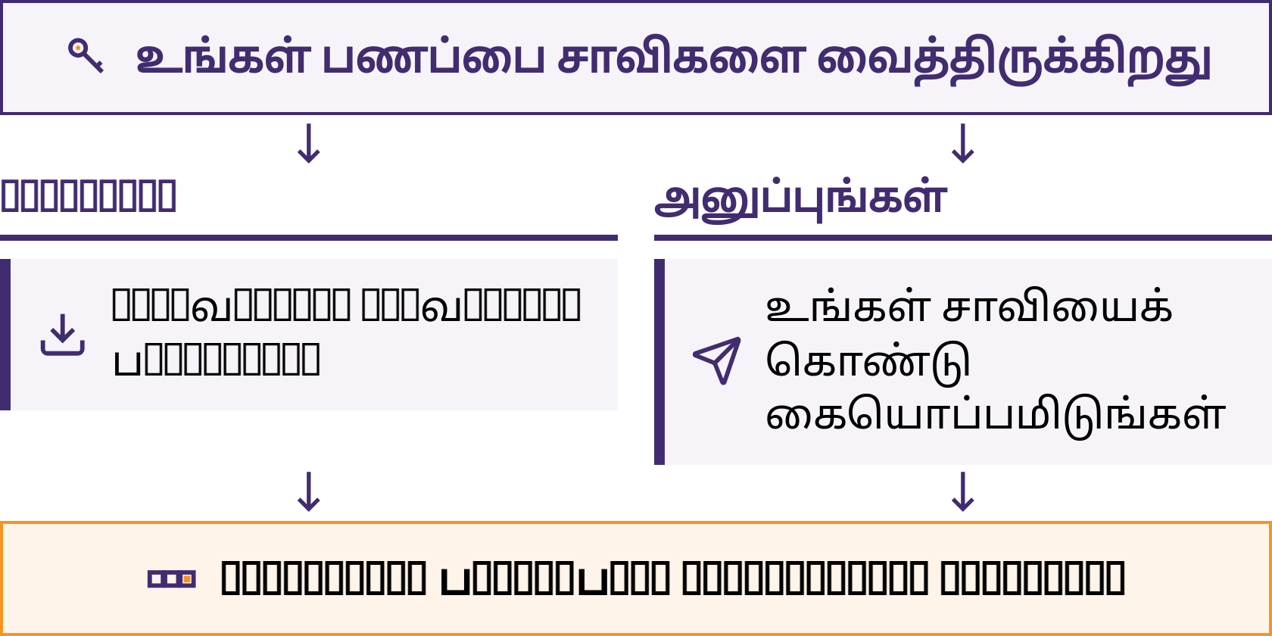

Slide 64
முகவரிகள்
ஆன்-செயின் பணம் செலுத்துதலுக்காகப் பொதுவில் பகிரக்கூடிய பெறுதல் தகவல்
நீங்கள் பயன்படுத்த விரும்பும் பணப்பையின் பெறுதல் திரையிலிருந்து பெறுங்கள்
ஸ்கேன் செய்யுங்கள் அல்லது நகலெடுங்கள்; பின்னர் நம்பகமான திரையுடன் ஒப்பிட்டுச் சரிபாருங்கள்
பெறுநர், வலையமைப்பு மற்றும் பணம் செலுத்தும் முறை ஆகியவற்றை உறுதிப்படுத்துங்கள்
ஆன்-செயின் முகவரியும் லைட்னிங் கட்டணக் கோரிக்கையும்: வெவ்வேறு கோரிக்கைகள்
தீங்கிழைக்கும் மென்பொருள், நகலெடுக்கப்பட்ட பணம் அனுப்பும் இலக்குகளை மாற்றக்கூடும். பழக்கமான தோற்றம் மட்டும் போதாது. புதிய முகவரிகள், பணம் செலுத்துதல்களுக்கு இடையிலான தொடர்புகளை எளிதில் கண்டறிவதைக் குறைக்கின்றன; அவை பணம் செலுத்துதல்களை அநாமதேயமாக்குவதில்லை.
பிட்காயின் பட்டயம் · தொகுதி 3

Slide 65
திறவுகோல்கள்
தனிப்பட்ட திறவுகோல்: செலவிடுவதை அங்கீகரிக்கப் பயன்படும் ரகசியத் தகவல்
பொதுத் திறவுகோல்: தனிப்பட்ட திறவுகோலை வெளிப்படுத்தாமல் கையொப்பங்களைச் சரிபார்க்கிறது
முகவரி: பொதுத் திறவுகோல் தகவலிலிருந்து பெறப்படும், பணத்தைப் பெறுவதற்கான தகவல்
பணப்பைகள் பொதுவாகப் பல திறவுகோல்களைத் தானாகவே நிர்வகிக்கின்றன
தனிப்பட்ட திறவுகோல்கள், மீட்பு விதைச் சொற்றொடர்கள், கடவுச்சொற்கள் அல்லது மீட்புக் குறியீடுகளை ஒருபோதும் பகிர வேண்டாம். முறையாகச் செயல்படும் எந்தக் கல்வியாளருக்கும், உதவிப் பணியாளருக்கும், பணப்பை நிறுவனத்திற்கும், பரிவர்த்தனைத் தள ஊழியருக்கும் அல்லது மென்பொருள் உருவாக்குநருக்கும் இவை தேவையில்லை.
முயன்று பாருங்கள்
தயாரிக்கப்பட்ட எடுத்துக்காட்டுகளைப் பணத்தைப் பெறுவதற்கான தகவல்கள், ரகசியங்கள், ஒரு நபருடன் தொடர்புபடுத்தப்படும்போது கவனமாகக் கையாள வேண்டியதாக மாறும் பொதுத் தகவல்கள் என வகைப்படுத்துங்கள்.
பிட்காயின் பட்டயம் · தொகுதி 3

Slide 66
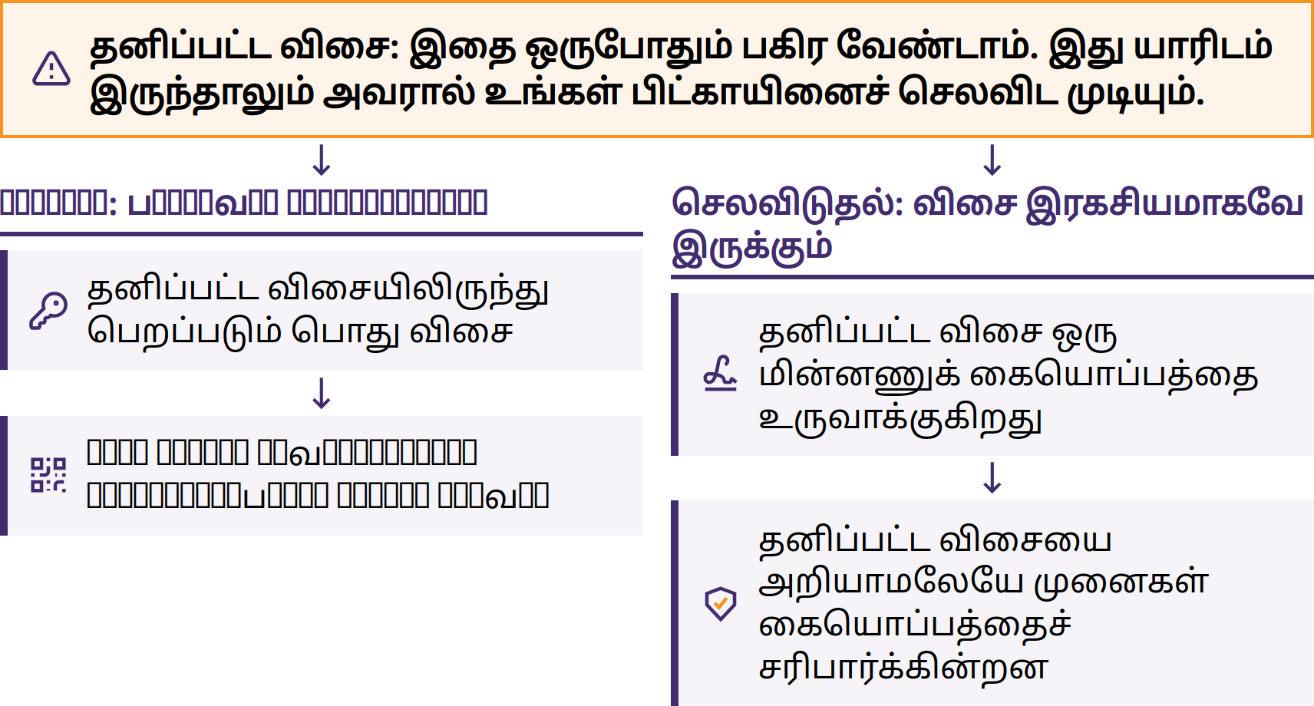

Slide 67

விதைச் சொற்றொடர்கள்
விதைச் சொற்றொடர் என்பது பல பணப்பைகள் தங்கள் தனிப்பட்ட விசைகளை மீட்டெடுக்கப் பயன்படுத்தும் வரிசைப்படுத்தப்பட்ட சொற்களின் பட்டியலாகும்.
பொதுவாக 12 அல்லது 24 சொற்கள்; வடிவமைப்புகள் வேறுபடும்
துல்லியமான எழுத்துக்கூட்டலும் வரிசையும்
அதிகாரப்பூர்வ காப்புப்பிரதி வழிமுறைகள்; தனிப்பட்ட, இணைய இணைப்பற்ற சேமிப்பு
தொலைதல், சேதம், கேமராக்கள் மற்றும் பிறர் பார்வையிலிருந்து பாதுகாக்கவும்
பிட்காயின் பட்டயம் · தொகுதி 3
Notes:
உண்மையான மீட்புச் சொற்றொடரை ஒருபோதும் புகைப்படம் எடுக்கவோ, மேகச் சேமிப்பகத்தில் சேமிக்கவோ, மின்னஞ்சல் அல்லது குறுஞ்செய்தி மூலம் அனுப்பவோ, இணையதளம் அல்லது சாதாரணப் படிவத்தில் உள்ளிடவோ வேண்டாம். அது நிதியை முழுமையாக அணுகும் வாய்ப்பை வழங்கக்கூடும்.
கூடுதல் கடவுச்சொற்றொடர்கள், பல விசைகள், மேம்பட்ட காப்புப்பிரதி முறைகள் ஆகியவை மேம்பட்ட கற்றலுக்குரியவை. கற்பவர்கள் விளக்க முடியாத அல்லது சிக்கல் ஏற்பட்டால் மீள முடியாத அளவிலான சிக்கலான முறைகளை அறிமுகப்படுத்த வேண்டாம்.
அதை யாரேனும் பார்த்திருக்கலாம், நகலெடுத்திருக்கலாம், இணையத்தில் உள்ளிட்டிருக்கலாம் அல்லது நம்பகமற்ற சாதனத்தில் சேமித்திருக்கலாம் என்றால், அதன் பாதுகாப்பு மீறப்பட்டதாகக் கருதுங்கள். அதை வெளிப்படுத்தாமல் உதவி நாடுங்கள்; புதிய, நம்பகமான மீட்பு நடைமுறையைப் பயன்படுத்துங்கள்.

Slide 68
காப்பாளர் சார்ந்த மற்றும் காப்பாளர் சாராத
பயன்பாடு
பிறர் பொறுப்பிலான பாதுகாப்பு: சாவிகளையும் கணக்கு மீட்பையும் சேவை கட்டுப்படுத்துகிறது
காட்டப்படும் இருப்பு: பிட்காயினை வழங்குவதாகச் சேவை அளிக்கும் வாக்குறுதி
சுயப் பாதுகாப்பு: சாவிகளையும் காப்புப்பிரதியையும் பயனர் கட்டுப்படுத்துகிறார்
நேரடிக் கட்டுப்பாட்டுடன் பிழைகளுக்கும் மீட்புக்கும் பொறுப்பேற்க வேண்டிய கடமையும் வருகிறது
ஒரு குறிப்பிட்ட வாடிக்கையாளருக்கு ஒரு சேவை எவ்வளவு வழங்கக் கடமைப்பட்டுள்ளது என்பதைப் பொதுப் பிளாக்செயினால் நிரூபிக்க முடியாது. சுயப் பாதுகாப்பிலும் மென்பொருள், வன்பொருள், சேவையகம் மற்றும் வலையமைப்பைச் சார்ந்திருக்க வேண்டியிருக்கலாம்.
முயன்று பாருங்கள்
தயாரிக்கப்பட்ட இரண்டு விளக்கங்களை ஒப்பிடுங்கள்: சாவிகளை யார் கட்டுப்படுத்துகிறார்கள், அணுகலை யார் மீட்டுத் தருகிறார்கள், எந்த அபாயத்தைச் சரிபார்க்க வேண்டும்?
பிட்காயின் பட்டயம் · தொகுதி 3

Slide 69

பிட்காயின் பட்டயம் · தொகுதி 3

Slide 70
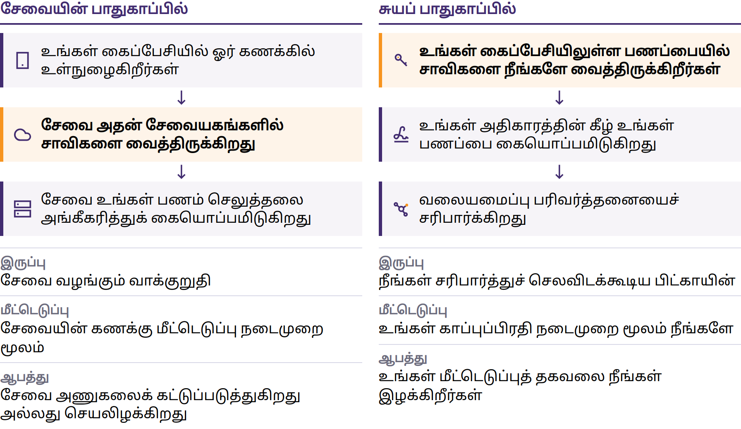

Slide 71
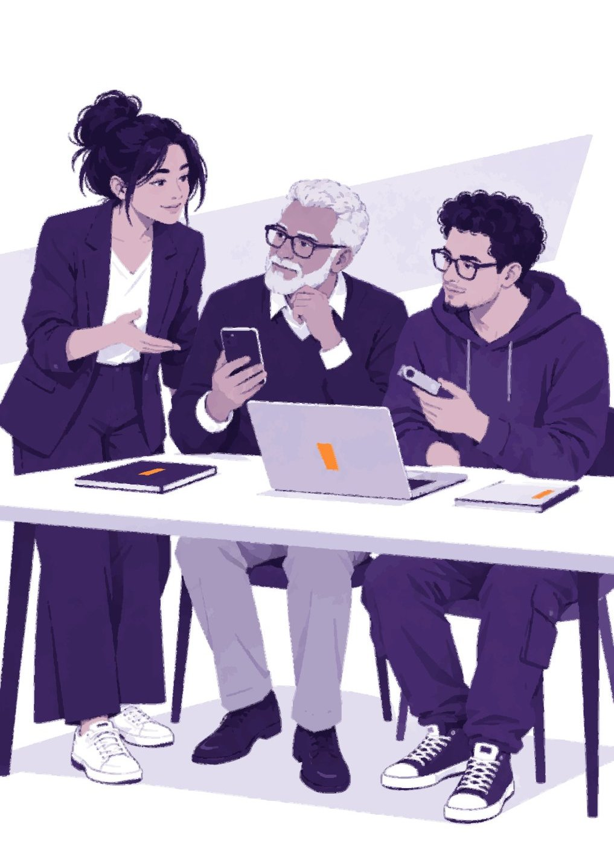
சூடான மற்றும் குளிர்ந்த
பணப்பைகள்
சூடான சேமிப்பு: இணையத்துடன் இணைக்கப்பட்ட சாதனத்தில் விசைகள் இருக்கும்; வசதியானது, ஆனால் அபாயங்களுக்கு அதிகம் ஆளாகக்கூடியது
குளிர் சேமிப்பு: இணையத்துடன் இணைக்கப்பட்ட பொதுப் பயன்பாட்டுச் சாதனத்திலிருந்து கையொப்பமிடும் விசைகள் தனிமைப்படுத்தப்பட்டிருக்கும்
வன்பொருள் பணப்பை: விசைகளைப் பாதுகாப்பதற்கும் கையொப்பமிடுவதற்கும் பிரத்யேகமாக வடிவமைக்கப்பட்ட சாதனம்
பொறுப்புப் பாதுகாப்பும் மீட்டெடுப்பும்: தனித்தனி கேள்விகள்
ஒரு வன்பொருள் பணப்பை குளிர் சேமிப்பை ஆதரிக்கலாம்; இந்தச் சொற்களை ஒன்றுக்கொன்று மாற்றாகப் பயன்படுத்த முடியாது. சாதனங்களுக்கும் காப்புப் பிரதிகளுக்கும் தொடர்ந்து பாதுகாப்பு தேவை.
பிட்காயின் பட்டயம் · தொகுதி 3
Notes:
மூலத்தில் உள்ள, சிறிய தொகைக் கொடுப்பனவுகளுக்கும் குறைந்த இடைவெளியின்றி அரிதாகச் செய்யப்படும் கொடுப்பனவுகளுக்கும் இடையிலான கற்பனையான ஒப்பீட்டைப் பயன்படுத்துங்கள். தேர்வுகளைக் கற்பனையானவையாகவே வைத்திருங்கள்; கற்பவர்களின் தனிப்பட்ட நிதிக்கான கருவிகளையோ தொகைகளையோ தேர்ந்தெடுக்காதீர்கள்.

Slide 72
பணப்பை மீட்பு மற்றும் விதைச் சொற்றொடர்
சோதனை
தயாரிக்கப்பட்ட, காலியான அல்லது உருவகப்படுத்தப்பட்ட பொருட்களை மட்டுமே பயன்படுத்துங்கள். உண்மையான மீட்புச் சொற்களை ஒருபோதும் வெளிப்படுத்தாதீர்கள்; வகுப்பறையில் பயன்படுத்திய பணப்பையைப் பின்னர் கணிசமான நிதியை வைத்திருக்க ஒருபோதும் பயன்படுத்தாதீர்கள்.
பிட்காயின் பட்டயம் · தொகுதி 3
Notes:
மீட்புச் சொற்களைப் பார்க்காமல் செயல்முறையைக் கவனியுங்கள். பின்னர் உங்களுக்கென அமைக்கும்போது, புதிதாகவும் தனிப்பட்ட முறையிலும் உருவாக்கப்பட்ட மீட்புத் தகவல் தேவைப்படும்.

Slide 73
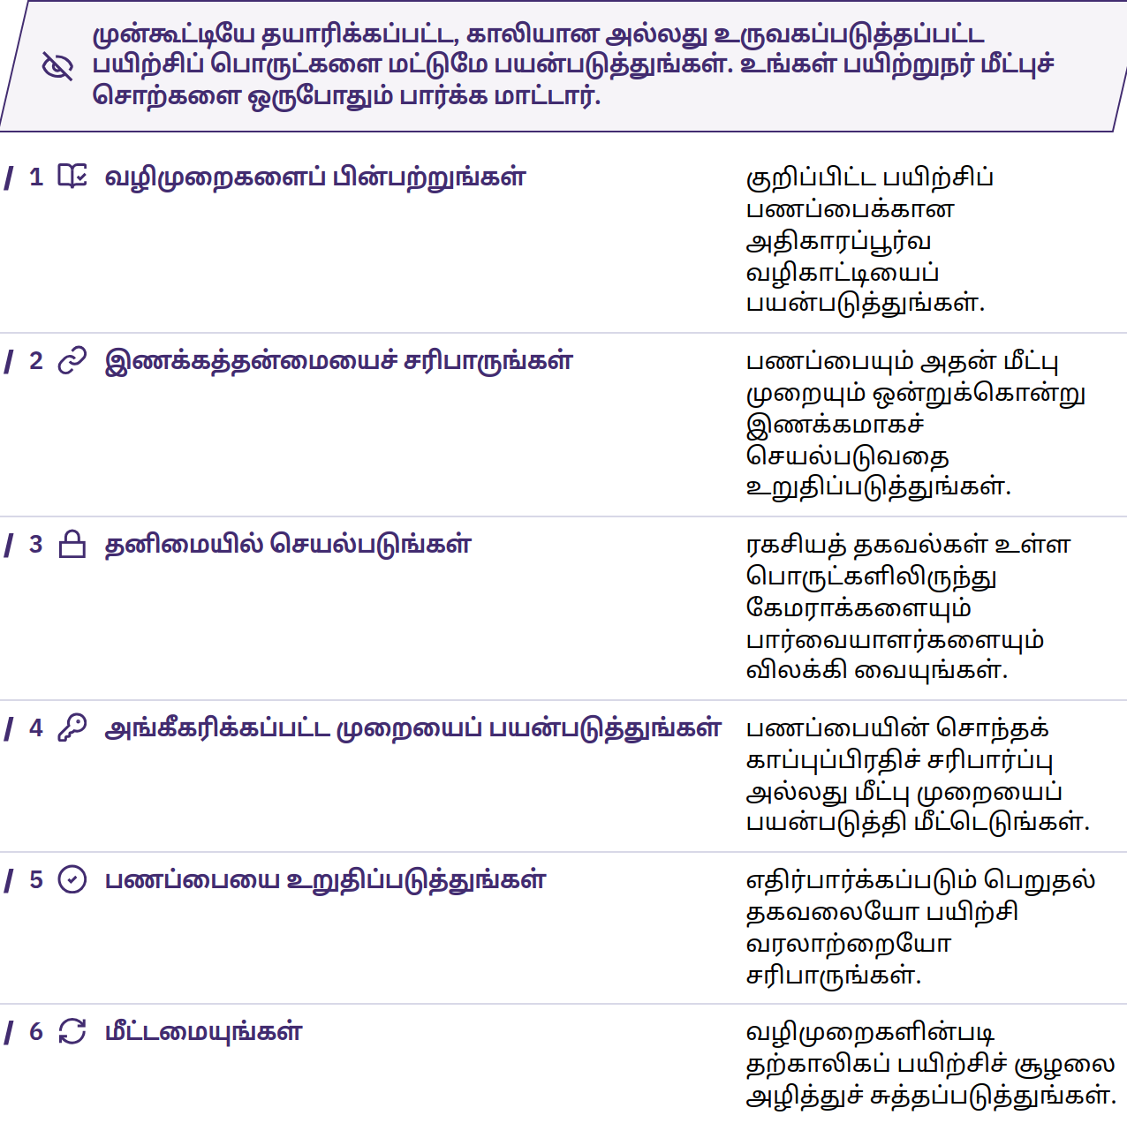

Slide 74
பிட்காயினைப் பெறுதல்
பயிற்சி 1: பாதுகாப்பாகப் பெறுதல்
தயாராக உள்ள பணப்பையைத் திறந்து, ‘பெறுதல்’ என்பதைத் தேர்ந்தெடுக்கவும்.
பரிவர்த்தனை பிளாக்செயினிலா அல்லது லைட்னிங்கிலா என்பதை அடையாளம் காணவும்.
பணம் பெறுவதற்கான பொதுத் தகவல்களை மட்டும் பகிரவும்.
கோரப்பட்ட தொகை ஏதேனும் இருந்தால், அதை அனுப்புநருடன் சரிபார்க்கவும்.
உங்கள் சொந்தப் பணப்பையில் தொகையையும் பரிவர்த்தனையின் நிலையையும் சரிபார்க்கவும்.
அனுப்புநரின் செய்தியோ திரைப்பிடிப்போ ஆதாரம் அல்ல. நிலுவையில் இருப்பதும் உறுதிசெய்யப்பட்டிருப்பதும் வெவ்வேறு நிலைகள்; தவறான முகவரிக்குப் பணம் அனுப்பியதையோ மோசடியையோ உறுதிப்படுத்தல்களால் சரிசெய்ய முடியாது.
பிட்காயின் பட்டயம் · தொகுதி 3

Slide 75

பிட்காயின் அனுப்புதல்
பயிற்சி 2: அனுப்புவதற்கு முன் சற்று நின்று சரிபாருங்கள்
சரிபார்க்கப்படும் ஒவ்வொரு விவரமும் பொருந்தினால் மட்டுமே ஒப்புதல் அளியுங்கள். விவரங்கள் மாறினாலோ, அவசரம் காட்டப்பட்டாலோ, யாராவது ரகசியத் தகவல்களைக் கேட்டாலோ, நிறுத்திவிட்டு சுயமாகச் சரிபாருங்கள். செல்லுபடியாகும் பணப் பரிமாற்றத்தைத் திரும்பப் பெறுவது கடினம் அல்லது சாத்தியமற்றது.
பிட்காயின் பட்டயம் · தொகுதி 3

Slide 76
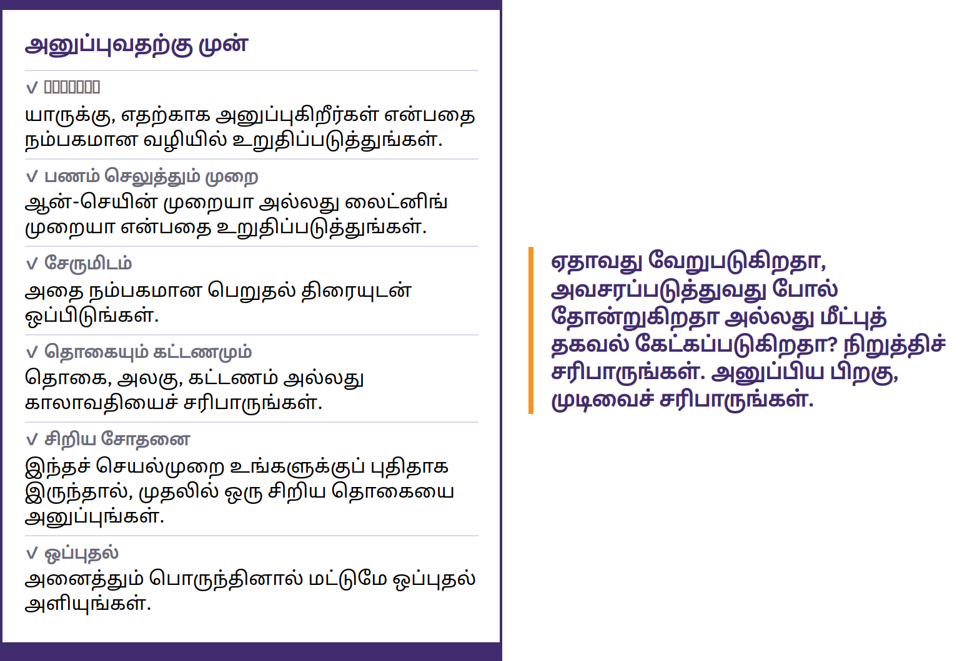

Slide 77
சரிபார்ப்பு மற்றும் திரும்பப்பெற முடியாத
பரிவர்த்தனைகள்
பரிவர்த்தனை அடையாளம் (Txid): பிளாக்செயினில் பதிவாகும் பரிவர்த்தனைக்கான அடையாளங்காட்டி
பிளாக்செயின் உலாவி: பொதுவில் கிடைக்கும் பரிவர்த்தனைத் தரவுகளுக்கான இடைமுகம்
வலையமைப்பு, சேருமிடம், தொகை, கட்டணம், நிலை மற்றும் உறுதிப்படுத்தல்களைச் சரிபாருங்கள்
ஒலிபரப்பப்பட்டது → நிலுவையில் உள்ளது → ஒரு தொகுதியில் சேர்க்கப்பட்டது → அடுத்தடுத்த உறுதிப்படுத்தல்கள்
ஒரு பிளாக்செயின் உலாவியால் அடையாளத்தையோ, நேர்மையையோ, பணம் செலுத்தியதன் நோக்கத்தையோ நிரூபிக்க முடியாது. எல்லாப் பணம் செலுத்தல்களுக்கும் பொருந்தக்கூடிய பொதுவான உறுதிப்படுத்தல் எண்ணிக்கை எதுவும் இல்லை.
முன்கூட்டியே தயாரிக்கப்பட்ட எடுத்துக்காட்டுகளைப் பயன்படுத்துங்கள்; கற்பவரின் தனிப்பட்ட முகவரியையோ பரிவர்த்தனையையோ தேடாதீர்கள். உங்கள் தேடல்கள், நீங்கள் எதில் ஆர்வம் காட்டுகிறீர்கள் என்பதை உலாவியை இயக்குபவருக்கு வெளிப்படுத்தக்கூடும்.
பிட்காயின் பட்டயம் · தொகுதி 3
Notes:
ஆன்-செயின் கட்டணங்கள் முக்கியமாகப் பரிவர்த்தனைத் தரவு மற்றும் தொகுதியில் இடத்திற்கான தேவை ஆகியவற்றைப் பொறுத்தவை; அனுப்பப்படும் தொகையை மட்டுமே பொறுத்தவை அல்ல. இறுதி மதிப்பீட்டைப் படிக்கவும்; நேரமும் கட்டணங்களும் மாறலாம்.

Slide 78
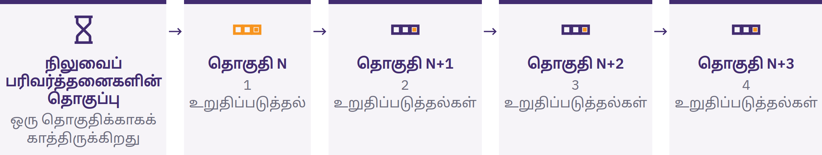

Slide 79

பாதுகாப்புச் சரிபார்ப்புப்
பட்டியல்
பயிற்சி 3: ஆபத்தைக் கண்டறிந்து பாதுகாப்பாக நிறுத்துங்கள்
சற்று நிறுத்துங்கள். எதையும் பகிர வேண்டாம். எதையும் அனுப்ப வேண்டாம். தொடர்பைத் துண்டியுங்கள். தனியாகச் சரிபாருங்கள். ரகசியங்களை வெளிப்படுத்தாமல் உதவி கேளுங்கள்.
முயன்று பாருங்கள்
முன்கூட்டியே தயாரிக்கப்பட்ட செய்தியில் உள்ள எச்சரிக்கை அறிகுறி, ஏற்படக்கூடிய இழப்பு, முதலில் எடுக்க வேண்டிய பாதுகாப்பான நடவடிக்கை ஆகியவற்றைக் கண்டறியுங்கள்.
பிட்காயின் பட்டயம் · தொகுதி 3
Notes:
அதிகாரப்பூர்வ இணையதளங்கள், செயலிப் பட்டியல்கள் மற்றும் தொடர்பு விவரங்களை நீங்களே தனியாகத் தேடிக் கண்டறியுங்கள். வெளியீட்டாளரையும் இணையதள முகவரியையும் சரிபாருங்கள்; விளம்பரங்கள், செய்திகள் மற்றும் அதிகாரப்பூர்வத் தளங்களைப் போலவே தோற்றமளிக்கும் தளங்கள் குறித்து எச்சரிக்கையாக இருங்கள். பரிசோதித்துப் பார்ப்பதற்காக ஒருபோதும் கடன் வாங்காதீர்கள்.

Slide 80
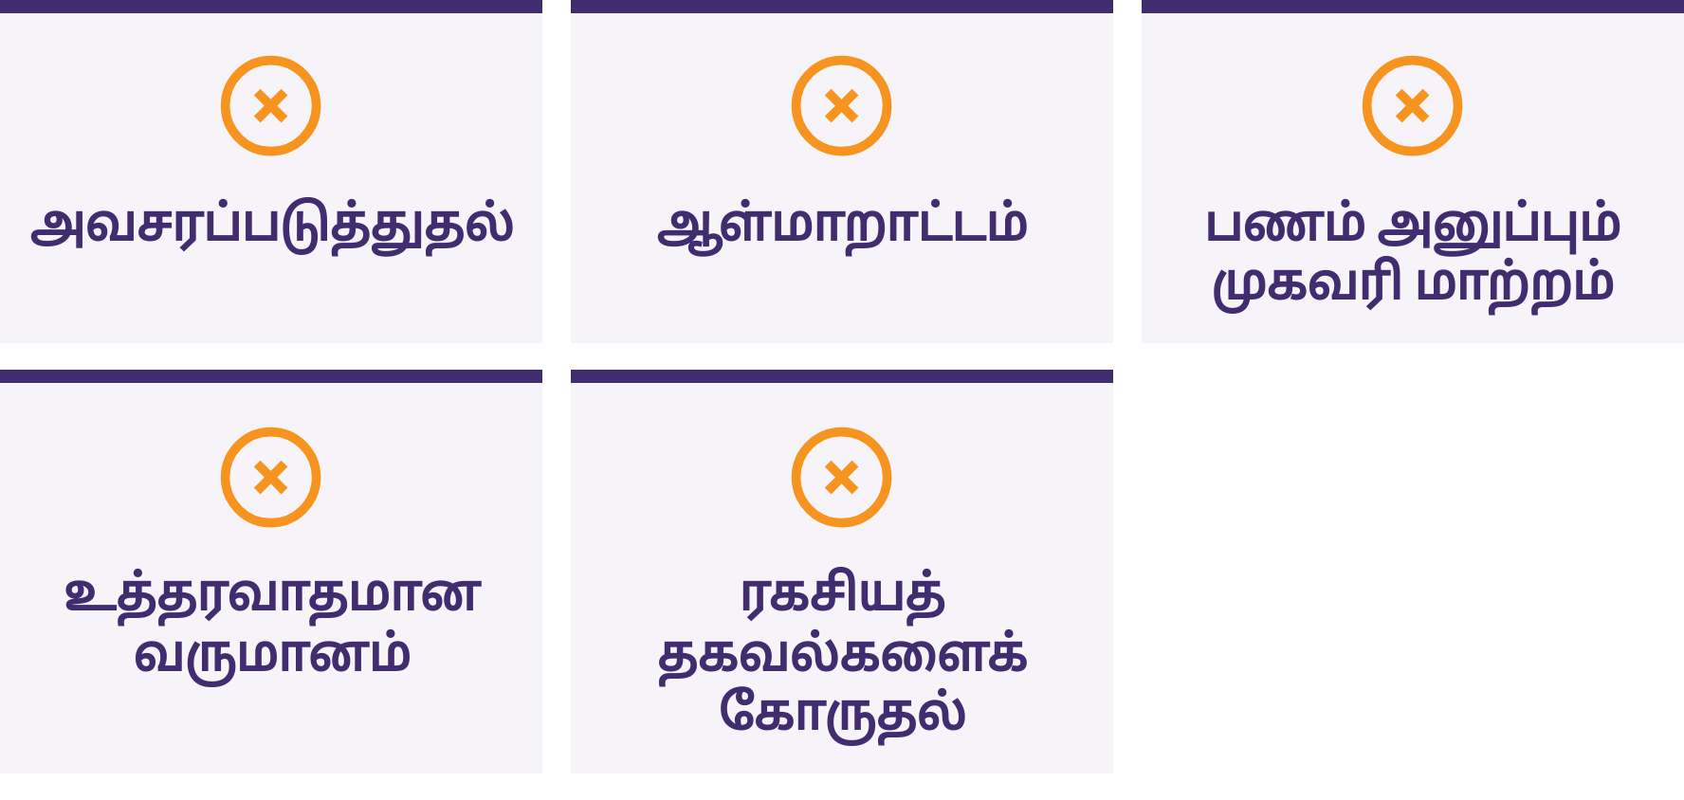

Slide 81

பிட்காயினைப் பெறுதல்
மற்றும் பரிமாற்றம்
செய்தல்
விழிப்புணர்வு, நிதி ஆலோசனை அல்ல
மொத்த விலை மற்றும் வாங்கும்–விற்கும் விலை வித்தியாசம், சேவை மற்றும் பணம் எடுப்பதற்கான கட்டணங்கள், சாவிகளின் மீதான கட்டுப்பாடு, அடையாளத் தரவு, பரிவர்த்தனைத் தீர்வு மற்றும் தற்போதைய உள்ளூர் விதிமுறைகளை ஒப்பிடுங்கள்.
எந்த வழிமுறையும் சேவை வழங்குநரும் இயல்பாகவே சிறந்ததாக இருப்பதில்லை. KYC என்பது அடையாளச் சரிபார்ப்புகளைக் குறிக்கிறது: விதிமுறை இணக்கம் அல்லது மீட்பு சார்ந்த நன்மைகள் இருக்கக்கூடும்; அதே நேரத்தில் அடையாளம்–பணம் செலுத்தல் தொடர்பான தரவு அபாயங்களும் உள்ளன.
பிட்காயின் பட்டயம் · தொகுதி 3

Slide 82
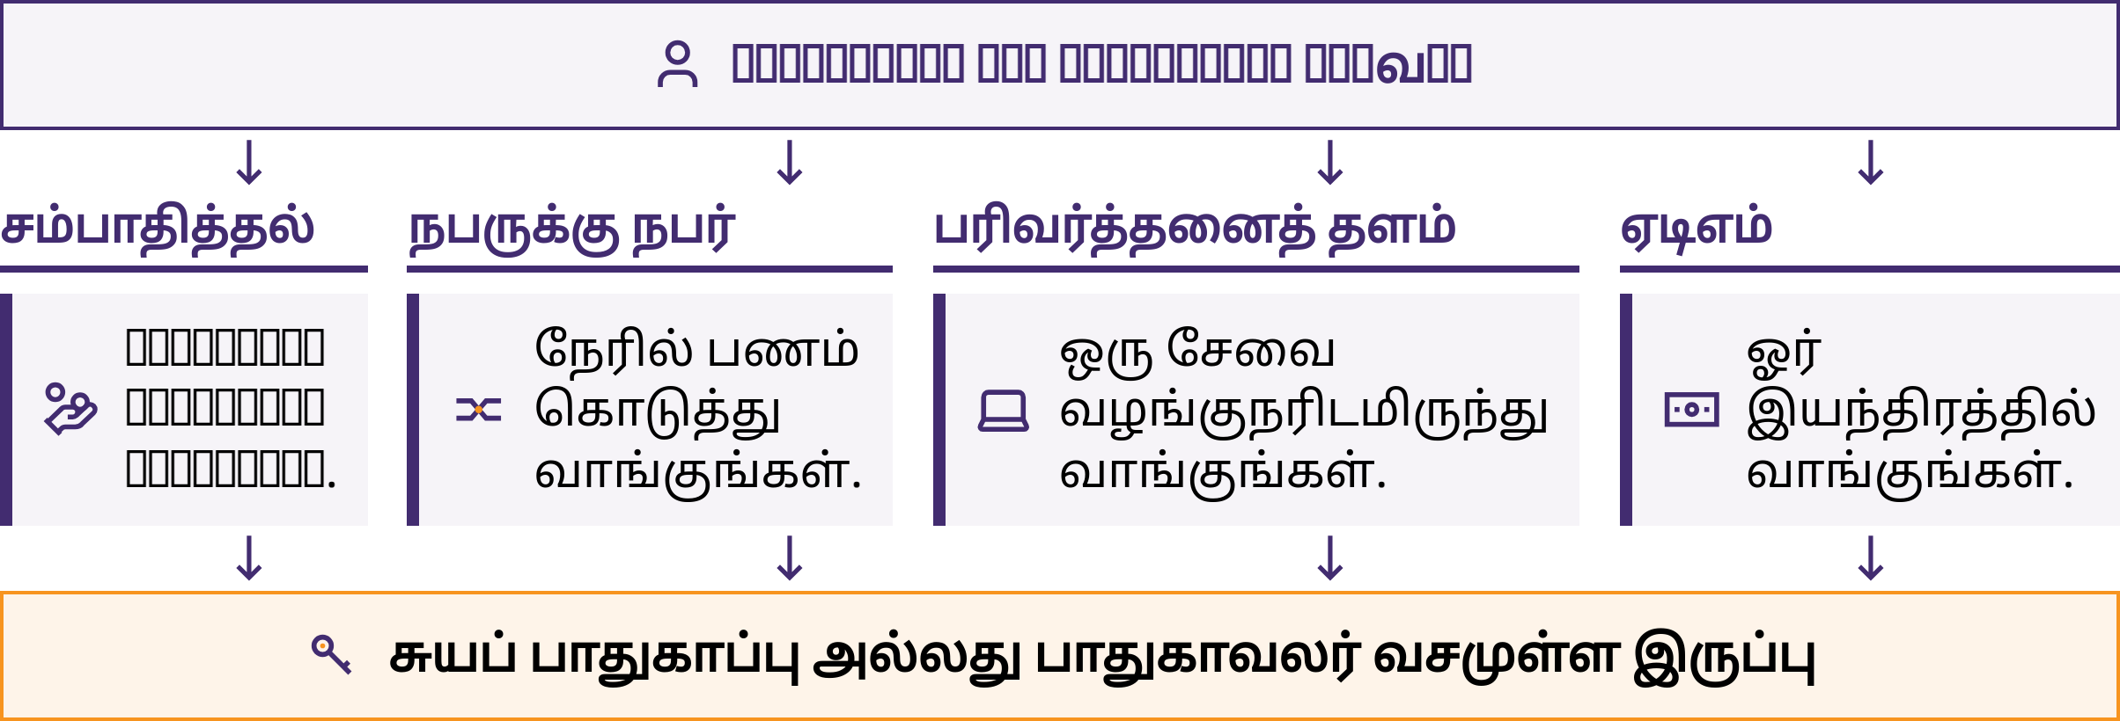

Slide 83
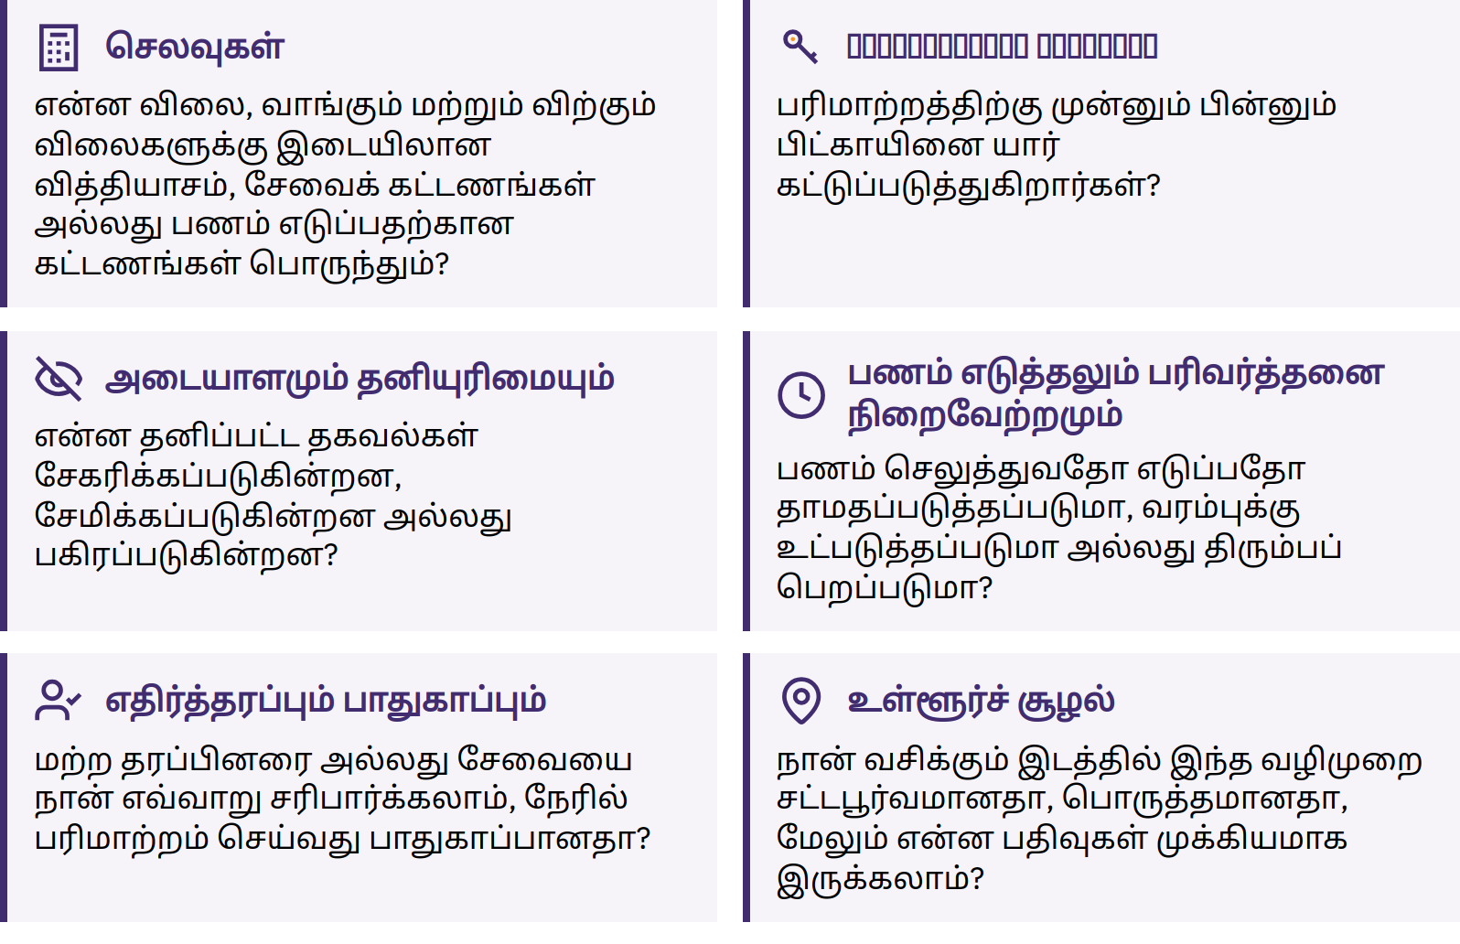

Slide 84
ஆன்-செயின் மற்றும் லைட்னிங்
பணப்பரிவர்த்தனைகள்
ஆன்-செயின்: பிளாக்செயின் பதிவு; உறுதிப்படுத்தல்கள்
லைட்னிங்: பிட்காயின் கட்டண வலையமைப்பு; பொதுவாக விரைவான வெற்றி அல்லது தோல்வி
வெவ்வேறு பணம் பெறும் கோரிக்கைகள், கட்டணங்கள், வரம்புகள் மற்றும் தோல்வி ஏற்படக்கூடிய இடங்கள்
கோரிக்கையைப் பணப்பை ஆதரிக்கும் கட்டண முறையுடன் பொருத்துங்கள்
இரு வழிகளிலும் மூன்றாம் தரப்புக் காப்பு அல்லது சேவைச் சார்பு இருக்கலாம்
லைட்னிங் என்பது தனி நாணயம் அல்ல. லைட்னிங் பணப்பை மூன்றாம் தரப்புக் காப்பிலோ சுயக் காப்பிலோ இருக்கலாம்; விரைவாகப் பணம் செலுத்த முடிவது, அதிக நிதியை வைத்திருப்பதற்கு அது ஏற்றது என்பதை நிரூபிக்காது.
சில செயலிகள் கூடுதல் கட்டணங்கள் அல்லது சார்புகளுடன் இரு வழிகளையும் ஆதரிக்கின்றன. சேனல்கள், வழித்தடத் தேர்வு மற்றும் பணப்புழக்கம் பற்றிய விரிவான விளக்கங்கள் மேம்பட்ட கற்றல் பகுதியில் இடம்பெறும்.
பிட்காயின் பட்டயம் · தொகுதி 3

Slide 85
உதவியுடன் கூடிய பயிற்சி
தயாராக உள்ள பணப்பையைத் திறந்து, அதில் வழிசெலுத்துங்கள்
அங்கீகரிக்கப்பட்ட முதல் அணுகல் நடைமுறையை நிறைவு செய்யுங்கள்
பொதுவாகப் பகிரக்கூடிய பெறுதல் தகவல்களைக் கண்டறிந்து சரிபாருங்கள்
பெறுங்கள் அல்லது பெறுவதைப் பாதுகாப்பாக ஒத்திகை செய்யுங்கள்; நிலையைச் சரிபாருங்கள்
பெறுதல்/அனுப்புதல் செயல்முறையை நிறைவு செய்யுங்கள் அல்லது ஒத்திகை செய்யுங்கள்
ரகசியங்களை வெளிப்படுத்தாமல், மீட்டெடுக்கத் தயாராக இருப்பதை நிரூபியுங்கள்
ஒப்புக்கொள்ளப்பட்ட பயிற்சிச் சூழலைப் பயன்படுத்துங்கள். பொருத்தமின்மை இருந்தால் இடைநிறுத்துங்கள்; தேவைப்படும்போது ஆதரவையும் கூடுதல் பயிற்சியையும் கேளுங்கள்.
பிட்காயின் பட்டயம் · தொகுதி 3
Notes:
மூல ஆதாரம்: கல்வியாளர் நேரடியாகக் கவனித்து மதிப்பிடும் நடைமுறைத் திறன் சரிபார்ப்பு. C6-க்கு, பணப்பை/பெறுகை சார்ந்த பணிகளையும் மீட்டெடுப்புக்கான தயார்நிலைப் பணிகளையும் நேரடியாகக் கவனிப்பது அவசியம். உருவகப் பயிற்சிகள், முன்கூட்டியே தயாரிக்கப்பட்ட பொருட்கள், பருப்பொருள் மாதிரிகள் மற்றும் நிதி தேவையில்லாத மாற்று வழிகள் ஆகியவை ஏற்றுக்கொள்ளத்தக்கவை. தேவைப்படும்போது பின்னூட்டமும் மற்றொரு வாய்ப்பும் வழங்குங்கள். மதிப்பீட்டு அளவுகோல்களையும் மதிப்பீட்டை நடத்துவதற்கான வழிமுறைகளையும் திரையில் காட்ட வேண்டாம்.

Slide 86
மீள்பார்வை: சுயப் பாதுகாப்புப் பொறுப்பு என்றால்
என்ன?
முக்கியக் குறிப்புகள்
பணப்பை அணுகலை நிர்வகிக்கிறது; சாவிகள் செலவிட அனுமதிக்கின்றன
பணம் பெறுவதற்கான தகவலைப் பகிருங்கள்; ரகசியத் தகவல்களை இணையத்திலிருந்து விலக்கித் தனிப்பட்ட முறையில் பாதுகாத்திடுங்கள்
பாதுகாப்புப் பொறுப்பு, மீட்பு மற்றும் சாதனம் சார்ந்த அபாயங்களைக் கண்டறியுங்கள்
ஒப்புதல் அளிக்கும் முன் சரிபாருங்கள்; முடிவை நீங்களே சரிபாருங்கள்
அழுத்தம் கொடுக்கப்படும்போது நிறுத்துங்கள்; கற்கும்போது ஏற்படும் தவறுகளின் பாதிப்பைச் சிறியதாக வைத்திருங்கள்
ஒரு நண்பர் கோரிக்கை அனுப்புகிறார்; அதே நேரத்தில், உங்களுக்கு அறிமுகமில்லாத ஆதரவுச் சேவை உடனடியாகச் செயல்படுமாறு வற்புறுத்துகிறது. எதையும் செய்வதற்கு முன் நீங்கள் எவற்றைச் சரிபார்க்கலாம்?
சிந்திக்க ஒரு தருணம்
செயல்படுவதற்கு முன், சற்று நின்று எந்தப் பாதுகாப்புச் சரிபார்ப்பை மேற்கொள்வீர்கள்?
பிட்காயின் பட்டயம் · தொகுதி 3

Slide 87

தொகுதி 4
உங்கள் சமூகத்தில் பிட்காயின்
தொடர்புபடுத்துங்கள்: பிரச்சினை, தீர்வு மற்றும் பாதுகாப்பான நடவடிக்கை ஆகியவை இந்தச் சமூகத்துடன் எவ்வாறு தொடர்புபடுகின்றன?
Notes:
தொகுதி 4 கட்டாயமானது; இது கல்வியாளரால் தேர்ந்தெடுத்துத் தொகுக்கப்படுகிறது. உள்ளூருக்குப் பொருத்தமான, பிட்காயினைப் பணமாகப் பயன்படுத்தும் பணியைத் தேர்ந்தெடுத்து, பின்வரும் வழிகாட்டுக் குறிப்புகளைத் தேவைக்கேற்ப மாற்றிக்கொள்ளக்கூடிய விருப்பங்களாகப் பயன்படுத்துங்கள்; ஒவ்வொரு கருவியையும் சூழலையும் செயல்முறையாகக் காட்ட வேண்டிய கட்டாயமாகக் கருதாதீர்கள். தற்போதைய கருவிகள், உள்ளூர் விதிகள், உள்கட்டமைப்பு மற்றும் ஆதரவைச் சரிபாருங்கள். தேவையான திறன்களையும் தொகுதி 3-இன் பாதுகாப்புத் தரநிலைகளையும் பேணுங்கள்; உள்ளூர் சேவை வழங்குநர்கள் அல்லது விவரங்களை நீங்களாகக் கற்பித்து உருவாக்காதீர்கள்.

Slide 88
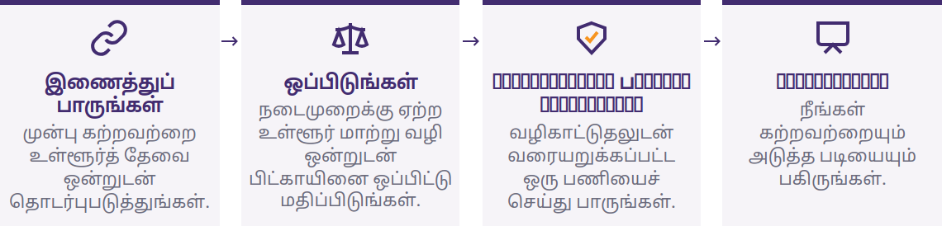
உங்கள் உள்ளூர் பாடத்தொகுதி 4
உங்கள் உள்ளூர்ச் சூழலில் நீங்கள் கவனம் செலுத்தும் அம்சங்களைப் பதிவு செய்யுங்கள்: பிரச்சினை அல்லது வாய்ப்பு, மாற்று வழி, பாதுகாப்பான சூழ்நிலை, முக்கிய நன்மை மற்றும் இடர், அடுத்து எடுக்க வேண்டிய பாதுகாப்பான நடவடிக்கை.
நீங்கள் பிட்காயினை ஏற்றுக்கொள்ள வேண்டும் என்றோ அதுவே சிறந்தது என்று முடிவு செய்ய வேண்டும் என்றோ எதிர்பார்க்கப்படவில்லை. ஒரு முறை எல்லா இடங்களிலும் செயல்படும் என்பதை உள்ளூர் எடுத்துக்காட்டுகள் நிரூபிப்பதில்லை.
பிட்காயின் பட்டயம் · தொகுதி 4

Slide 89
பயிலரங்குகள் மற்றும் செயல்விளக்கங்கள்
செயல்விளக்கம்: செயல்முறையையும் அபாயங்களையும் கவனியுங்கள்
பயிற்சி: பாதுகாப்பான பயிற்சிப் பொருட்களைக் கொண்டு பின்பற்றிச் செய்யுங்கள்
சுயமாகச் செயல்படுதல்: ஒரு பணியை முடிக்கவும் அல்லது ஒரு முடிவைச் சுயமாக விளக்கவும்
பயிற்சிக்கு முன்: சரிபார்க்கப்பட்ட கருவிகள், மீட்புக்கும் தோல்வியைச் சமாளிப்பதற்குமான தெளிவான திட்டங்கள், அறியப்பட்ட அபாயங்கள் மற்றும் எப்போது நிறுத்த வேண்டும் என்பதில் தெளிவு ஆகியவை அவசியம்.
மென்பொருளை நிறுவவோ நிதித் தரவுகளை வெளிப்படுத்தவோ எந்த அழுத்தமும் இல்லை. இணைய இணைப்பின்றியோ பணத்தைப் பயன்படுத்தாமலோ மேற்கொள்ளக்கூடிய மாற்று வழி உள்ளது. உண்மையான பரிவர்த்தனையில் பயன்படுத்தப்படும் எந்தத் தொகையும், அதை முழுமையாக இழந்தாலும் அது ஒரு பாடமாகவே இருக்குமே தவிர நெருக்கடியாக மாறாத அளவுக்குச் சிறியதாக இருக்க வேண்டும்.
பிட்காயின் பட்டயம் · தொகுதி 4
Notes:
பொருத்தமான மூலப் பணியைத் தேர்ந்தெடுக்கவும்: பாதுகாப்புப் பொறுப்பு ஒப்பீடு, பெறுதல் திரைச் சரிபார்ப்பு, பணம் செலுத்தும் வழிமுறை ஒப்பீடு, தயாரிக்கப்பட்ட பரிவர்த்தனைச் சரிபார்ப்பு, வழித்தடச் செலவு ஒப்பீடு, மோசடிக்கான எதிர்வினை, வணிகர்/நன்கொடைச் செயல்முறை அல்லது ஆதாரச் சரிபார்ப்பு. தேவைப்படும்போது உள்ளூர் நிபுணர்களின் உதவியை நாடவும்.

Slide 90
உள்ளூர் பிட்காயின் கருவிகள் மற்றும் வளங்கள்
நோக்கம் மற்றும் நடைமுறைக்கு ஏற்ற மாற்று
சாவியின் கட்டுப்பாடு மற்றும் மீட்பு
உண்மையான வெளியீட்டாளர், இணையக் களம் அல்லது செயலிப் பட்டியல்
திறந்த மூல நிலை, மதிப்பாய்வு மற்றும் பராமரிப்பு
தனியுரிமை, மொத்தச் செலவு, இணக்கத்தன்மை மற்றும் ஆதரவு
தற்போதைய உள்ளூர் விதிகள் மற்றும் கட்டுப்பாடுகள்
கருவி/பதிப்பு, சரிபார்த்த தேதி, பாதுகாப்புப் பொறுப்பு, முக்கியப் பயன்பாடு, நன்மை, ஆபத்து, மீட்பு முறை மற்றும் மாற்று ஆகியவற்றைப் பதிவு செய்யுங்கள்.
பெயர் குறிப்பிடப்பட்ட கருவிகள், குறிப்பிட்ட காலகட்டத்தைச் சேர்ந்த கற்றல் எடுத்துக்காட்டுகள் மட்டுமே; அவை பரிந்துரைகளோ, பாதுகாப்பு, கிடைக்கும் தன்மை, குறைந்த செலவு அல்லது பொருத்தம் குறித்த உறுதிமொழிகளோ அல்ல. உண்மையான பயன்பாட்டிற்கு முன் அவற்றை மீண்டும் சரிபாருங்கள்.
பிட்காயின் பட்டயம் · தொகுதி 4

Slide 91
லைட்னிங் கொடுப்பனவுகள்
விலைப்பட்டியல்: குறிப்பிட்ட கட்டணத்திற்கான கோரிக்கை; தொகையும் காலாவதியாகும் நேரமும் இதில் இருக்கலாம்
லைட்னிங் முகவரி: சேவை வழங்குநரின் ஆதரவுடன் செயல்படும் வழித்தட அடையாளம்; பெரும்பாலும் மின்னஞ்சல் முகவரியைப் போன்றிருக்கும்
நிதியின் பாதுகாப்புப் பொறுப்பு, நிதி சேர்க்கும் வழி, காப்புப்பிரதி, கட்டணங்கள் மற்றும் வரம்புகளைச் சரிபாருங்கள்
பரிவர்த்தனை தோல்வியடைந்தால் அது எவ்வாறு கையாளப்படும் என்பதையும், பெறுநரின் உறுதிப்படுத்தல் எவ்வாறு பெறப்படும் என்பதையும் கண்டறியுங்கள்
லைட்னிங் முகவரி என்பது மின்னஞ்சல் கணக்கு அல்ல; அது அதற்கு ஆதரவளிக்கும் சேவை வழங்குநர் அல்லது இணையக் களத்தைச் சார்ந்துள்ளது. ஒப்புதல் அளிப்பதற்கு முன் இறுதிக் கோரிக்கையைச் சரிபாருங்கள்.
ஒரு சிறிய தொகையை வெற்றிகரமாகச் செலுத்தியது, அதிக நிதியை வைத்திருப்பது பாதுகாப்பானது என்பதை நிரூபிக்காது.
பிட்காயின் பட்டயம் · தொகுதி 4

Slide 92
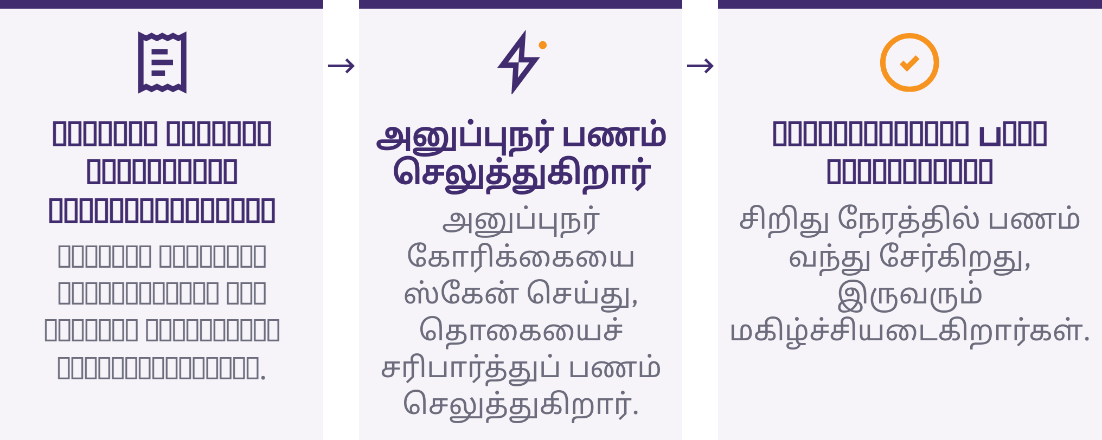

Slide 93
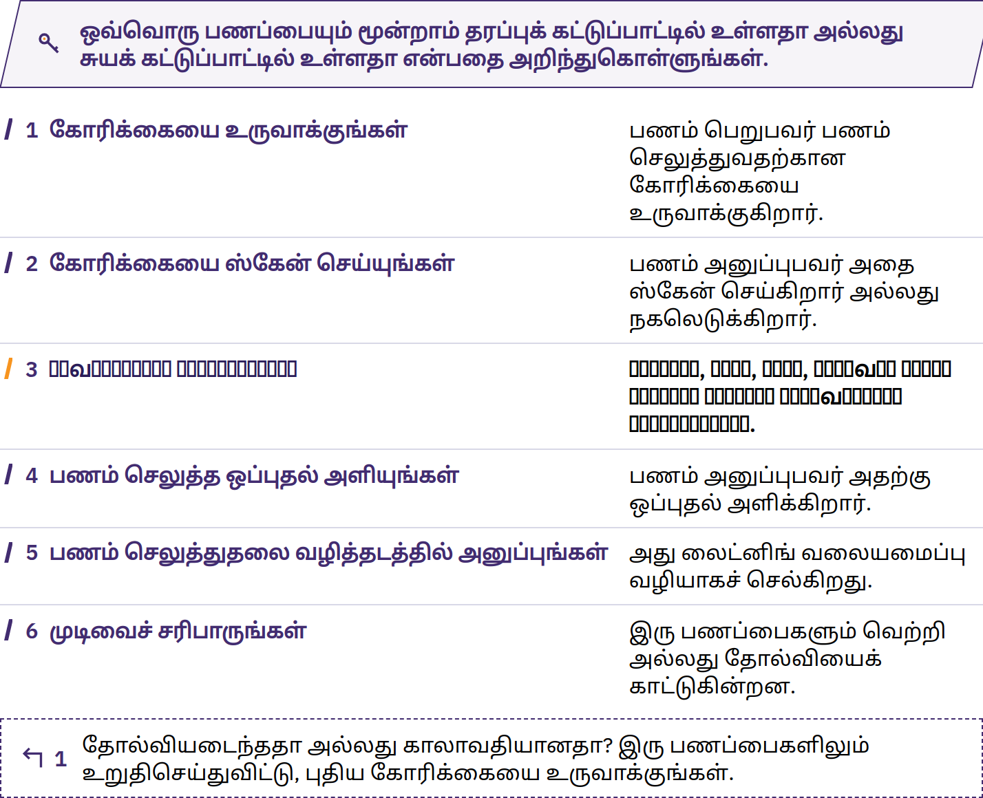

Slide 94
வழிகாட்டுதலுடன் லைட்னிங் பணம் செலுத்துதல்
பெறுநர் சரியான கோரிக்கையை உருவாக்குகிறார்.
அனுப்புநர் அதை ஸ்கேன் செய்கிறார் அல்லது நகலெடுக்கிறார்.
பெறுநர், தொகை, அலகு, கட்டணம் மற்றும் காலாவதி வரம்பு ஏதேனும் உள்ளதா என்பதைச் சரிபாருங்கள்.
விவரங்கள் பொருந்தும்போது மட்டுமே ஒப்புதல் அளியுங்கள்.
இரு தரப்பினரும் தத்தமது பணப்பைகளில் முடிவைச் சரிபார்க்கிறார்கள்.
நிதியைக் காவலில் வைத்திருப்பதிலும் பரிவர்த்தனை தோல்வியடைவதிலும் உள்ள அபாயங்களை விளக்குங்கள்.
முன்கூட்டியே தயாரிக்கப்பட்ட அல்லது அங்கீகரிக்கப்பட்ட, குறைந்த தொகையிலான பயிற்சியைப் பயன்படுத்துங்கள். முடிவு திட்டத்திலிருந்து மாறுபட்டால் நிறுத்துங்கள்; அடுத்த நடவடிக்கைக்கு முன் சரிபாருங்கள்.
பிட்காயின் பட்டயம் · தொகுதி 4

Slide 95
அன்றாட வாழ்வில் பிட்காயின் பயன்பாடு
சம்பாதித்தல்: விலை நிர்ணயம், நேரத் தேர்வு, விலை ஏற்ற இறக்கம், பதிவுகள் மற்றும் பாதுகாப்பாக வைத்திருத்தல்
சேமித்தல்: எதிர்காலப் பயன்பாடு; விலை கடுமையாகச் சரியலாம்
பெறுதல் மற்றும் அனுப்புதல்: சரியான கோரிக்கை, பரிவர்த்தனைத் தீர்வு, வழித்தடம் மற்றும் கட்டணங்கள்
செலவிடுதல்: பரிமாற்ற விகிதம், வணிகரின் கொள்கை மற்றும் வரி விளைவுகள்
விலை நிர்ணயமும் கணக்குப் பதிவும்: BTC/சாட்கள்; அரசுப் பண மதிப்பிலான பதிவுகள் இன்னும் தேவைப்படலாம்
நன்கொடை அளித்தல்: உண்மையான பெறுநரின் கோரிக்கையைச் சரிபாருங்கள்
எந்தப் பிரச்சினைக்குத் தீர்வு காணப்படுகிறது? இங்கு கிடைக்கும் மாற்று வழியைவிட பிட்காயின் சிறந்ததா? புதிதாக என்ன ஆபத்து அல்லது பொறுப்பு ஏற்படுகிறது?
பிட்காயின் பட்டயம் · தொகுதி 4

Slide 96

உள்ளூரில் செலவிடுதல்
மற்றும் பெறுதல்
ஒரு சிறிய கொள்முதல்
சிறிய தொகையை விரைவாகச் செலுத்த எந்த வழி பொருத்தமானது?
யார் கோரிக்கை விடுப்பது; தொகையையும் அலகையும் யார் சரிபார்ப்பது?
“அனுப்பப்பட்டது” என்பதும் “பெறப்பட்டது” என்பதும் ஒத்துப்போகவில்லை என்றால் என்ன செய்வது?
வேலைக்கான ஊதியம்
விலை குறிப்பிடப்படும் அலகு, மாற்று விகிதம் நிர்ணயிக்கப்படும் நேரம், கட்டணங்களை யார் செலுத்துவது?
பாதுகாப்புப் பொறுப்பு, பதிவுகள், பாதுகாப்பான நிர்வாகம்?
பிட்காயின் பட்டயம் · தொகுதி 4
Notes:
குறைந்த மதிப்புள்ள ஒரு பொருளையோ உருவகப் பயிற்சியையோ பயன்படுத்துங்கள். பணம் செலுத்த ஒப்புதல் அளிப்பதற்கு முன், முழுச் செயல்முறையையும் விளக்குங்கள்.
உள்ளூர் பணிக்கேற்ப வழிகாட்டியில் உள்ள சூழல்களைத் தேர்ந்தெடுங்கள் அல்லது மாற்றியமையுங்கள். பயிற்சிக் குறிப்புகள் கற்பவர்களை நேரடியாக வழிநடத்தும் வகையில் இருக்கட்டும். ஒரு வணிகர் பணம் செலுத்தும் முறையை ஏற்றுக்கொள்வதாகக் கற்பனையாகக் கூறப்படுவதை, உண்மையில் அதை ஏற்கும் உள்ளூர் வணிகரின் பட்டியலாகக் கருதுவதைத் தவிருங்கள்.

Slide 97
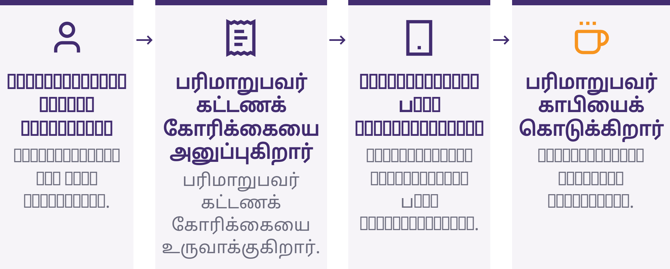

Slide 98
உள்ளூர் பணப் பரிமாற்றங்கள், பணத் திருப்பிச்
செலுத்தல்கள் மற்றும் நன்கொடைகள்
குடும்பப் பணப் பரிமாற்றம்: முழுமையான பரிமாற்ற வழி, மொத்தச் செலவு, தாமதங்கள், நிதியின் பாதுகாப்புப் பொறுப்பு மற்றும் பெறுநரின் விருப்பம் ஆகியவற்றை ஒப்பிடுங்கள்
பணத்தைத் திருப்பியளித்தல்: வாடிக்கையாளரின் கோரிக்கையைச் சரிபாருங்கள்; பணத்தைத் திருப்பியளிக்கப் புதிய முகவரியைப் பயன்படுத்துங்கள்; கட்டணங்கள் மற்றும் பதிவுகள் குறித்து உடன்படுங்கள்
சமூக நன்கொடை: கோரிக்கையைச் சரிபாருங்கள்; சாவி/காப்புப்பிரதியின் கட்டுப்பாடு யாரிடம் உள்ளது என்பதையும் பணம் செலுத்தும் வழியையும் கண்டறியுங்கள்
வெளிப்படைத்தன்மைக்கும் நன்கொடையாளரின் தனியுரிமைக்கும் இடையே சமநிலையைப் பேணுங்கள்; தேவையான பதிவுகளைச் சரிபாருங்கள்
பிட்காயின் பட்டயம் · தொகுதி 4
Notes:
தேர்ந்தெடுக்கப்பட்ட உள்ளூர்ப் பணிக்குப் பொருத்தமான மூலச் சூழ்நிலையைப் பயன்படுத்துங்கள். பணத்தைத் திருப்பிச் செலுத்துவது ஒரு புதிய பணப்பரிவர்த்தனையே தவிர, பிளாக்செயினில் பதிவான அசல் பரிவர்த்தனையை ரத்து செய்வது அல்ல.

Slide 99
உள்ளூர் நுழைவு மற்றும் வெளியேற்ற வழிகள்
பிட்காயினுக்கு மாறுதல்: உள்ளூர் பணம், வேலை அல்லது சொத்துகள் → பிட்காயின்
பிட்காயினிலிருந்து மாறுதல்: பிட்காயின் → உள்ளூர் பணம், பொருட்கள் அல்லது சேவைகள்
இரண்டு உள்ளூர் வழிகளை, ஏற்கெனவே உள்ள பிட்காயின் அல்லாத ஒரு மாற்று வழியுடன் ஒப்பிடுங்கள்
மொத்தமாகப் பெறப்படும் தொகை, நேரம், பாதுகாப்புப் பொறுப்பு, தனியுரிமை, பரிவர்த்தனை திரும்பப்பெறப்படும் அபாயம் மற்றும் தோல்வி ஏற்படக்கூடிய இடங்கள்
நீங்கள் கட்டுப்படுத்தும் சாவிகளுக்குப் பணத்தை எடுக்க முடிகிறதா எனச் சரிபாருங்கள்; தளத்திற்குள் காட்டப்படும் இருப்பு, பணத்தைக் கோருவதற்கான உரிமையாக மட்டுமே இருக்கலாம்
நேரடிப் பரிமாற்றத்திற்கு, பொருத்தமான பொது இடத்தைப் பயன்படுத்துங்கள், தேவையற்ற ரொக்கத்தைத் தவிருங்கள், பொருத்தமான சூழலில் நம்பகமான ஒருவரை உடன் அழைத்துச் செல்லுங்கள், புறப்படுவதற்கு முன் பணம் செலுத்தப்பட்டதை உறுதிசெய்யுங்கள், உள்ளூர்ச் சட்டத்தைப் பின்பற்றுங்கள். உங்களிடம் உள்ள சொத்துகளின் அளவையோ அவற்றைச் சேமித்து வைத்திருக்கும் விவரங்களையோ வெளிப்படுத்தாதீர்கள்.
பிட்காயின் பட்டயம் · தொகுதி 4
Notes:
வேலை, நேரடிப் பரிமாற்றம், தரகர்கள், ஏடிஎம்கள், வணிகர்கள், மாற்றுச் சேவைகள் மற்றும் சுழற்சிப் பொருளாதாரங்கள் ஆகியவை பிட்காயினைப் பெறுவதற்கான வழிகளில் அடங்கும். தற்போதைய, சரிபார்க்கப்பட்ட உள்ளூர் தகவல்களையோ அல்லது தெளிவாகக் கற்பனையான ஒரு சூழலையோ பயன்படுத்துங்கள்.

Slide 100
KYC மற்றும் KYC இல்லாத முறைகளின் சாதக
பாதகங்கள்
KYC: அடையாளச் சரிபார்ப்புகள்; வங்கிச் சேவைகளுக்கான அணுகல், வரம்புகள், விதிமுறைகளுக்கு இணங்குதல் அல்லது மீட்டெடுத்தல் தொடர்பான சாத்தியமான நன்மைகள்
தரவு அபாயம்: நீடித்த அடையாளம்–பணப்பரிவர்த்தனை இணைப்புகள், தரவுக் கசிவுகள், தவறான பயன்பாடு அல்லது கட்டுப்பாடுகள்
KYC இல்லாத முறை: அடையாளத் தகவல் சேகரிப்பு குறைவாக இருக்கக்கூடும்
அதிக விலைகள், குறைந்த பணப்புழக்கம், குறைந்த ஆதரவு, மோசடி அல்லது சட்டக் கட்டுப்பாடுகள் இருக்கக்கூடும்
இந்த இரு வகைகளில் எதுவும் தானாகவே சிறந்ததாகிவிடாது. தனியுரிமையை நாடும்போது உள்ளூர்ச் சட்டத்தை மீறாதீர்கள் அல்லது உடல் பாதுகாப்புக்கு ஆபத்தை ஏற்படுத்திக்கொள்ளாதீர்கள்; தெளிவில்லாதபோது தகுதிவாய்ந்தவர்களிடமிருந்து தற்போதைய உள்ளூர் நிலைமைகளுக்கேற்ற வழிகாட்டுதலைப் பெறுங்கள்.
பிட்காயின் பட்டயம் · தொகுதி 4
Notes:
தரவு தக்கவைப்பு, பிளாக்செயினில் உள்ள இணைப்புகள், பரிவர்த்தனையின் எதிர்தரப்பினர், மோசடிப் பாதுகாப்பு, வரம்புகள், கட்டணங்கள் மற்றும் தகராறுகளைக் கையாளும் முறைகளை ஒப்பிடுங்கள்.

Slide 101
சுழற்சிப் பொருளாதாரங்கள்
ஒரு பிட்காயின் சுழற்சிப் பொருளாதாரம், ஒரு சமூகத்திற்குள் தன்னார்வமாக பிட்காயினை ஈட்டும், செலவிடும், சேமிக்கும் மற்றும் பரிமாறிக்கொள்ளும் மக்களை இணைக்கிறது.
தொழிலாளர்கள் → வாடிக்கையாளர்கள் → வணிகர்கள் → வழங்குநர்கள்
மதிப்பு எங்கு புழங்குகிறது அல்லது அரசுப் பணமாக மாற்றப்படுகிறது?
கல்வியையும் தொழில்நுட்ப ஆதரவையும் யார் வழங்குகிறார்கள்?
இணைப்பு செயலிழந்தால் என்ன நடக்கும்?
பாதுகாப்பாக வைத்திருப்பது தொடர்பான அபாயங்களையும் விலை அபாயங்களையும் யார் ஏற்கிறார்கள்?
பயன்படுத்துவோரின் எண்ணிக்கை மட்டுமே பயனுடைமையை நிரூபிப்பதில்லை. போதிய தேவை, கருவிகள், கல்வி அல்லது பாதுகாப்பு இல்லாதது இந்தச் சுழற்சியை முறிக்கக்கூடும்; இலவச விநியோகங்களையோ ஒவ்வொரு பணப்பரிவர்த்தனையையும் செயலாக்கும் ஒரே ஒருங்கிணைப்பாளரையோ சார்ந்திருப்பதைத் தவிர்க்கவும்.
பிட்காயின் பட்டயம் · தொகுதி 4

Slide 102

பிட்காயின் பட்டயம் · தொகுதி 4

Slide 103
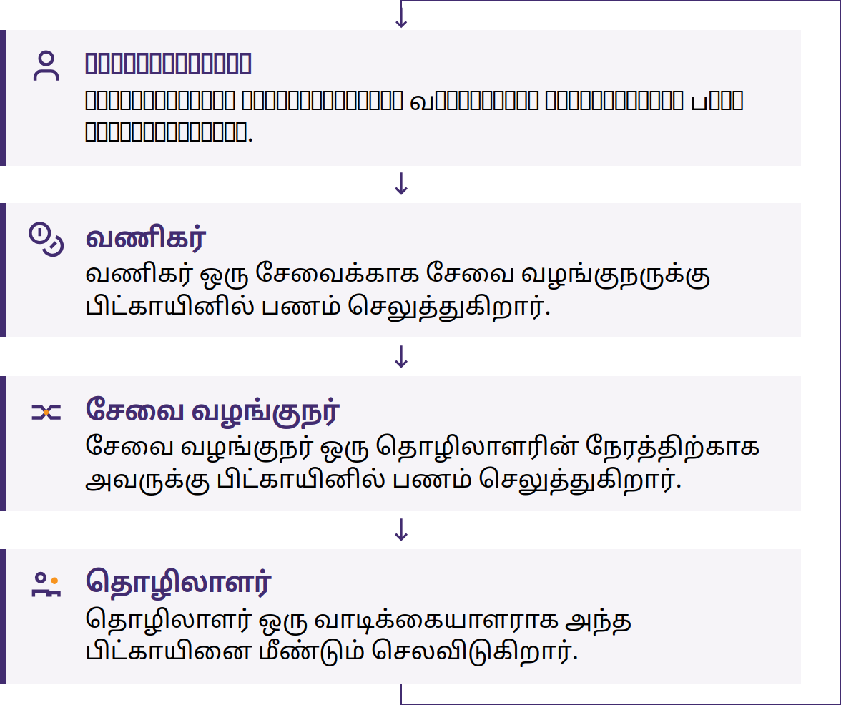

Slide 104
வணிகர் அல்லது சமூகப் பயன்பாட்டு நிகழ்வுகள்
விலை நிர்ணய அலகும் பணம் செலுத்தும் முறையும்
சாவிக் கட்டுப்பாடு, பணியாளர் அணுகல், சாதனப் பாதுகாப்பு மற்றும் காப்புப் பிரதிகள்
உறுதிப்படுத்தல், ரசீதுகள், பணத்தைத் திருப்பியளித்தல் மற்றும் தவறுகள்
நாணய மாற்றம், பதிவுகள், வரிகள் மற்றும் ஆதரவு
பணப்பை அல்லது வலையமைப்பு செயலிழப்புக்கான திட்டம்
பகிரப்பட்ட நிதியை வைத்திருக்கும் ஓர் ஒருங்கிணைப்பாளர், அதன் பாதுகாவலராகவும் நம்பிக்கை வைக்கப்படும் நபராகவும் இருக்கிறார். பகிரப்பட்ட நிதிக்கு வெளிப்படையான விதிகள், பதிவுகள், அணுகல் கட்டுப்பாடுகள் மற்றும் பொருத்தமான சூழல்களில் சட்டரீதியான பரிசீலனை தேவை.
பிட்காயின் பட்டயம் · தொகுதி 4
Notes:
பரிவர்த்தனைகளின் எண்ணிக்கையைக் கொண்டு அல்லாமல், தீர்க்கப்பட்ட சிக்கலைக் கொண்டு வெற்றியை வரையறுக்கவும்.

Slide 105

உள்ளூர் வள வரைபடங்களும்
சமூகத்தைக் கண்டறிதலும்
வணிகர்கள், கல்வியாளர்கள், சந்திப்புகள் மற்றும் சமூக வளங்களைக் கண்டறியுங்கள்
தேதியைச் சரிபாருங்கள்; சுயமாக உறுதிப்படுத்துங்கள்
பணம் செலுத்தவோ பங்கேற்கவோ மாற்று வழியையும் தயார் செய்து கொண்டு வாருங்கள்
சமூகத்தில் உறுப்பினராக இருப்பது நம்பகத்தன்மைக்கான சான்று அல்ல
சந்திப்புகளில் மீட்புச் சொற்கள், கணக்கு இருப்புகள், வீட்டு முகவரிகள் அல்லது பாதுகாப்பு ஏற்பாடுகளை ஒருபோதும் வெளிப்படுத்தாதீர்கள். முதலீட்டு மேலாண்மை, தனிப்பட்ட பரிமாற்றச் சலுகைகள், அவசர உதவி மற்றும் உத்தரவாதமான வருமானம் ஆகியவை தொடர்பாக எச்சரிக்கையாக இருங்கள்.
பிட்காயின் பட்டயம் · தொகுதி 4

Slide 106
மீளாய்வு: இதை உங்கள் சமூகத்துடன்
தொடர்புபடுத்துங்கள்
தனித்தனியாக முடித்துவிட்டு, பின்னர் உங்கள் குழுவினருடன் காரணங்களை ஒப்பிடுங்கள்.
எந்த உள்ளூர் தேவையும் பணத்தின் எந்தச் செயல்பாடும் இதில் தொடர்புடையதாக இருந்தன?
நடைமுறையில் சாத்தியமான எந்த மாற்று வழியை ஒப்பிட்டீர்கள்?
சங்கிலியில் நேரடியாகவா, லைட்னிங் மூலமாகவா, அல்லது இரண்டிலுமா? சாவிகளை யார் கட்டுப்படுத்தினர்?
மிகப் பெரிய நன்மை, மிகக் கடுமையான ஆபத்து, மற்றும் ஏற்படக்கூடிய தோல்வி என்ன?
சட்டம், உள்கட்டமைப்பு, மொழி அல்லது பண்பாடு முடிவை எவ்வாறு பாதித்தன?
பொறுப்பான அடுத்த படியை மேற்கொள்ள ஆதரிக்கும் சான்றுகள் ஏதேனும் உள்ளனவா? இருந்தால், அவை என்ன?
பிட்காயின் பட்டயம் · தொகுதி 4
Notes:
கல்வியாளர் தேர்ந்தெடுத்த, உள்ளூரில் பிட்காயினைப் பணமாகப் பயன்படுத்தும் பணியையும், அதன் நோக்கம், மாற்றுவழி, சாதக பாதகங்கள், ஏற்படக்கூடிய தோல்வி மற்றும் அடுத்த படி குறித்த கற்பவரின் விளக்கத்தையும் கவனியுங்கள். மதிப்பெண் வழங்குதல், மதிப்பீட்டு அளவுகோல்கள் மற்றும் மதிப்பீட்டு நிர்வாகம் ஆகியவற்றைத் திரையில் காட்ட வேண்டாம்.

Slide 107
முக்கியக் கருத்துகளும் சிந்திப்பதற்கான ஒரு
தருணமும்
உள்ளூர் தேவையையும் நடைமுறைக்கு ஏற்ற மாற்றுவழியையும் அடிப்படையாகக் கொண்டு தொடங்குங்கள்
கவனியுங்கள், பாதுகாப்பாகப் பயிற்சி செய்யுங்கள், பின்னர் விளக்குங்கள் அல்லது செய்து காட்டுங்கள்
கருவிகள், நிதிப் பாதுகாப்புப் பொறுப்பு, செலவுகள், தனியுரிமை மற்றும் தற்போதைய உள்ளூர் விதிகளைச் சரிபாருங்கள்
பணம் செலுத்தும் முறையையும் அதன் முடிவையும் உறுதிப்படுத்துங்கள்; தோல்வி ஏற்பட்டால் என்ன செய்வது எனத் திட்டமிடுங்கள்
பயனுள்ள சமூகப் பங்கேற்பு தன்னார்வ அடிப்படையில் அமையும்; மக்களைப் பாதுகாக்கும்
சிந்திக்க ஒரு தருணம்
பிட்காயின் சார்ந்த ஒரு வழிமுறை உள்ளூர் தேவைக்குப் பொருந்துமா என்று முடிவு செய்வதற்கு முன் நீங்கள் என்ன கேள்வியைக் கேட்பீர்கள்?
பிட்காயின் பட்டயம் · தொகுதி 4

Slide 108


